Slide 1
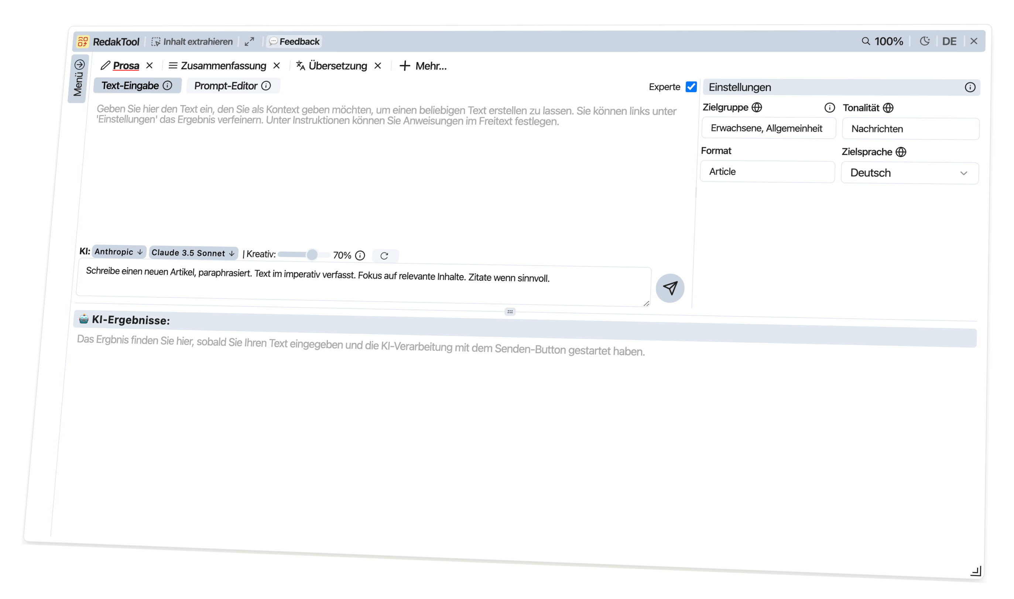
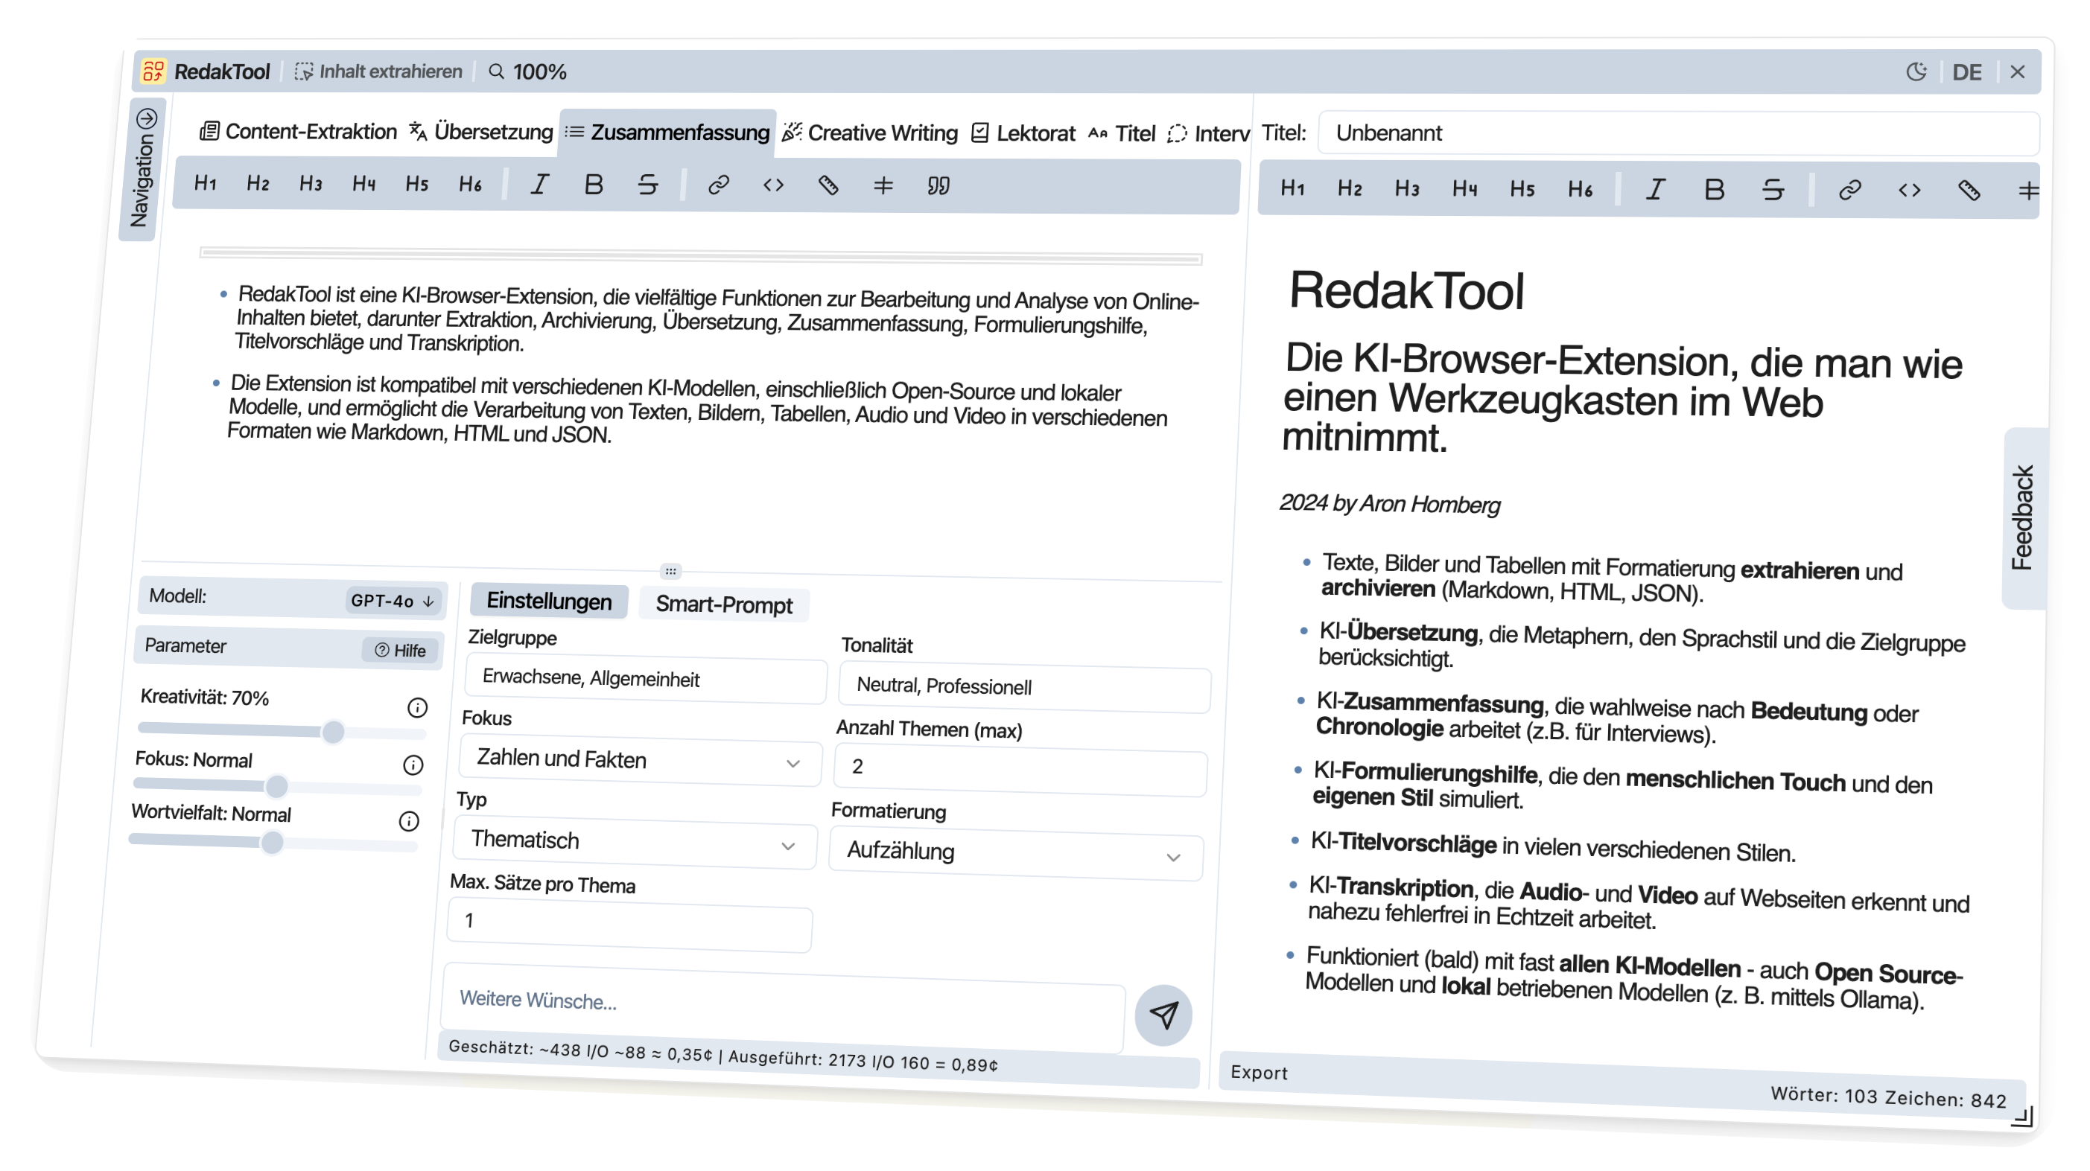

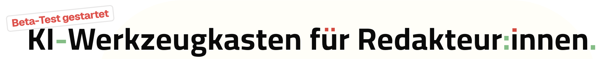
-

Slide 2
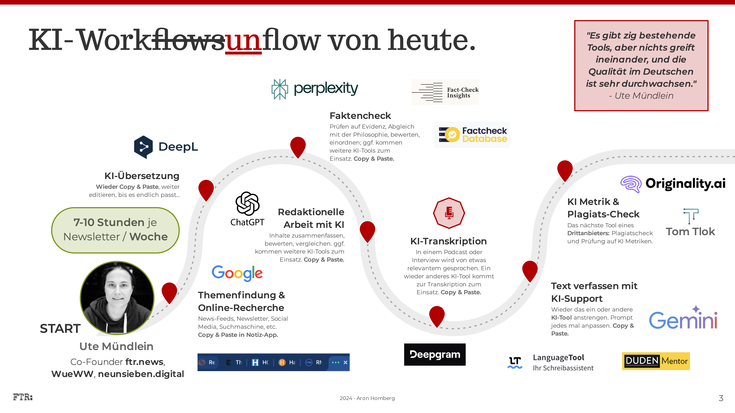

Slide 3
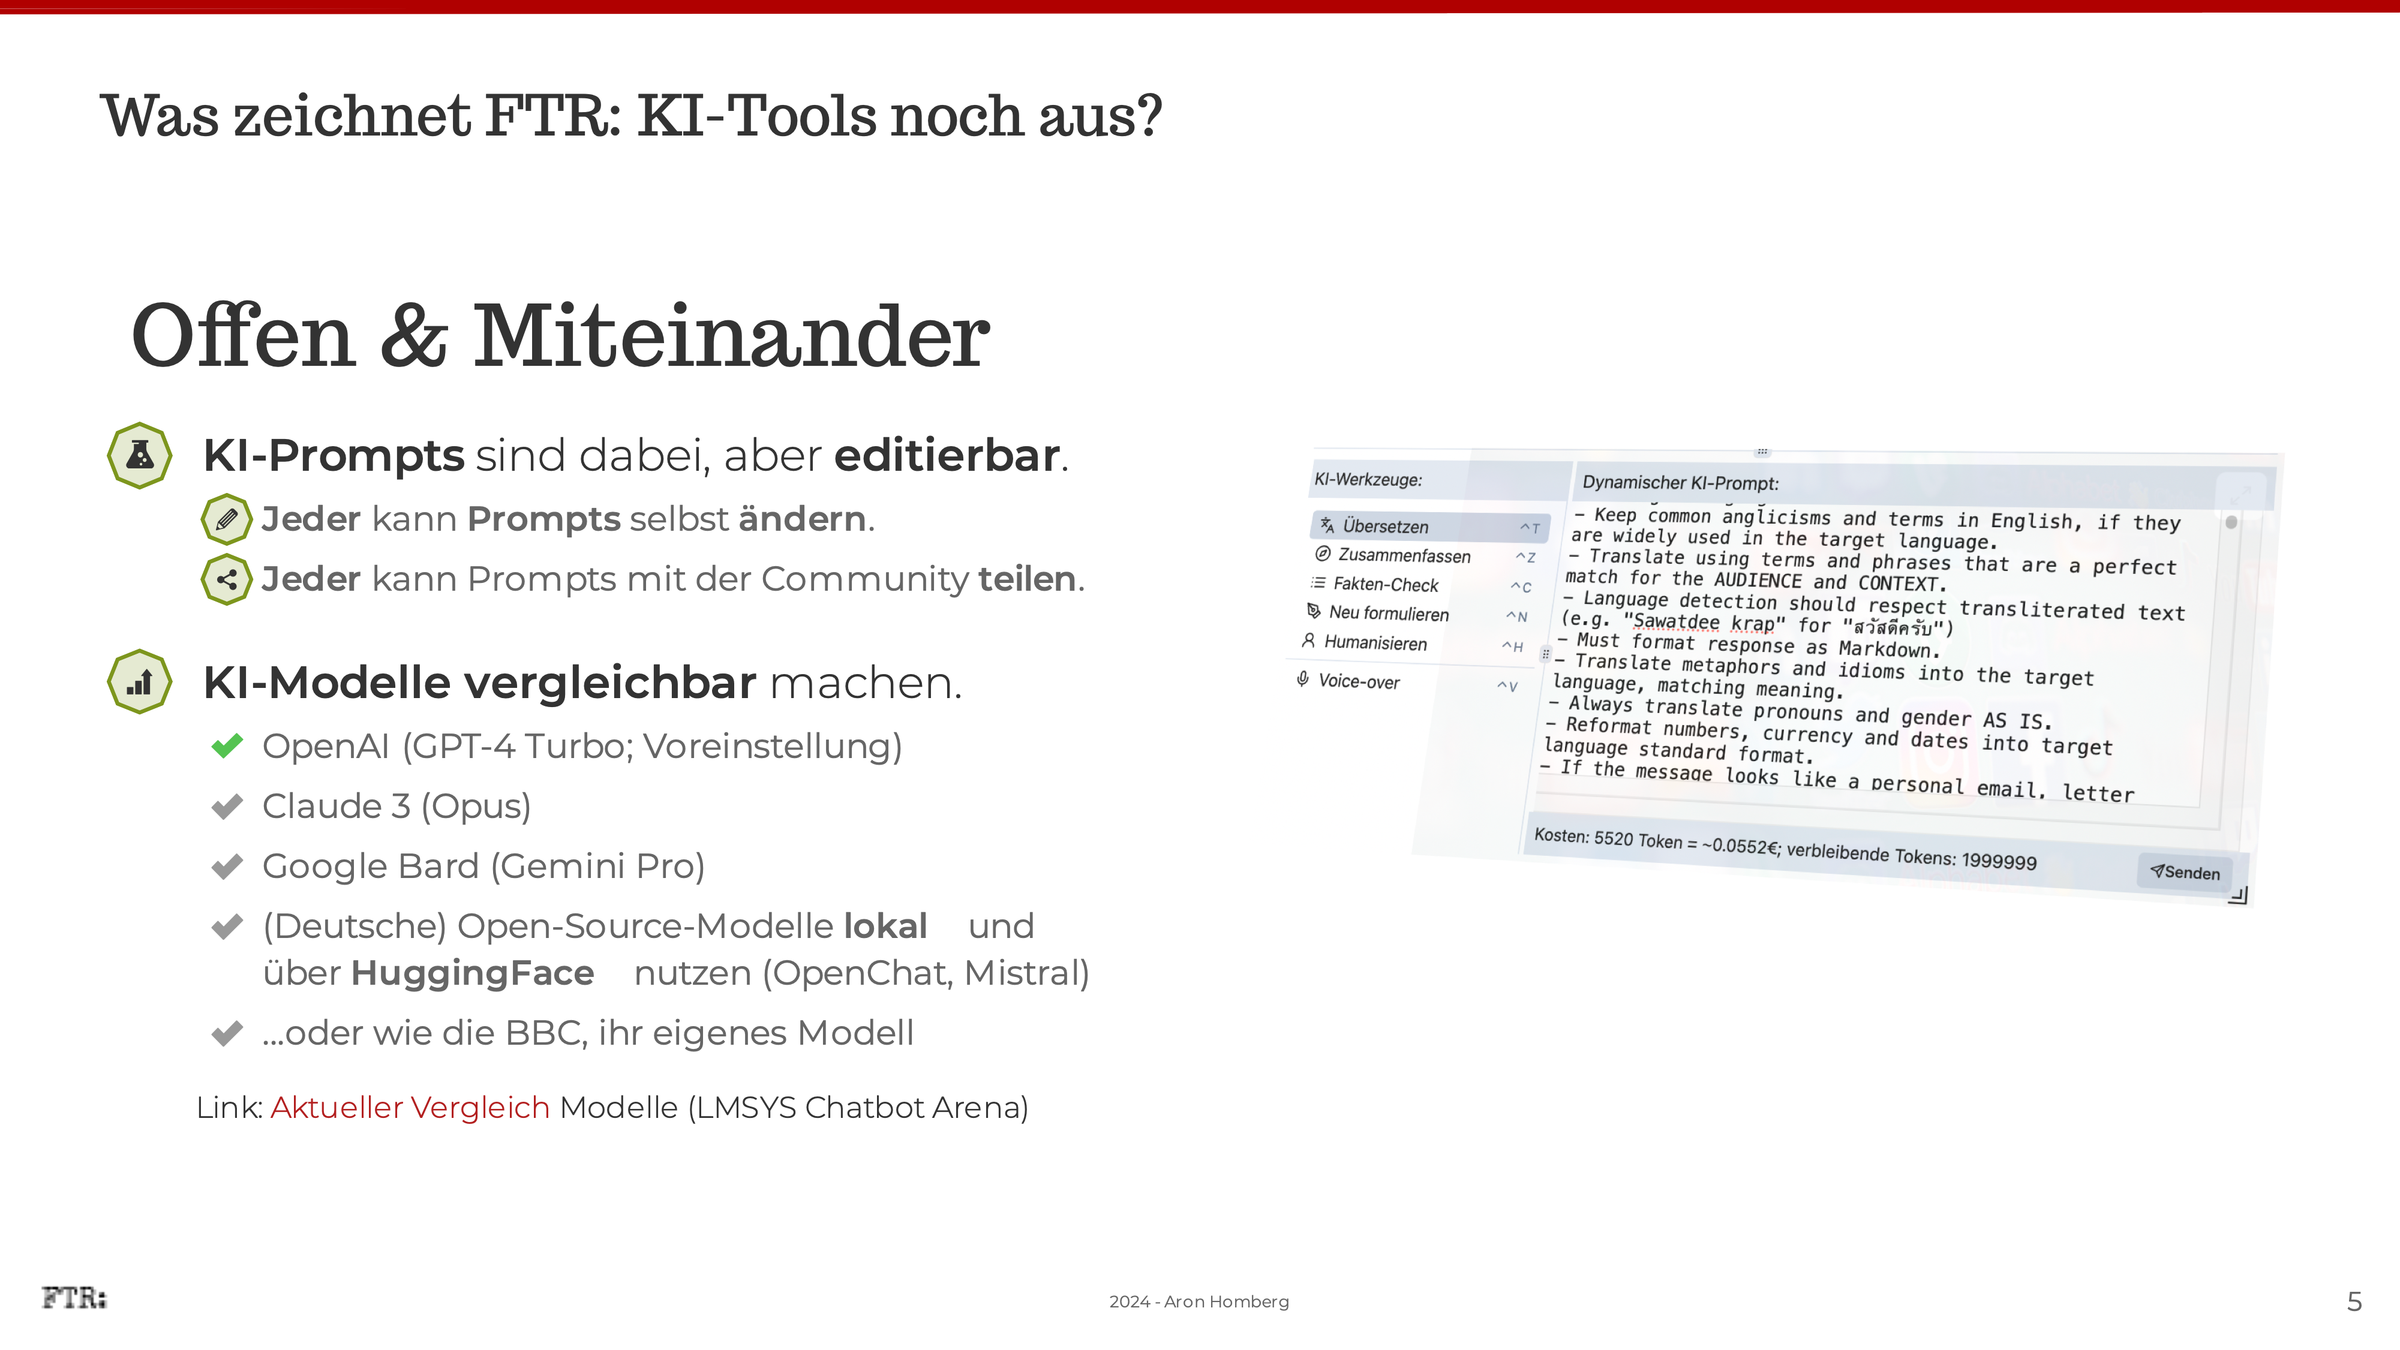
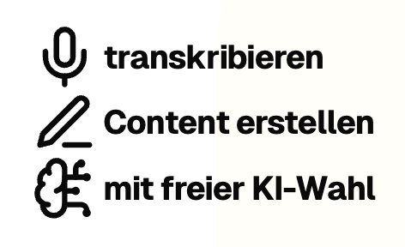
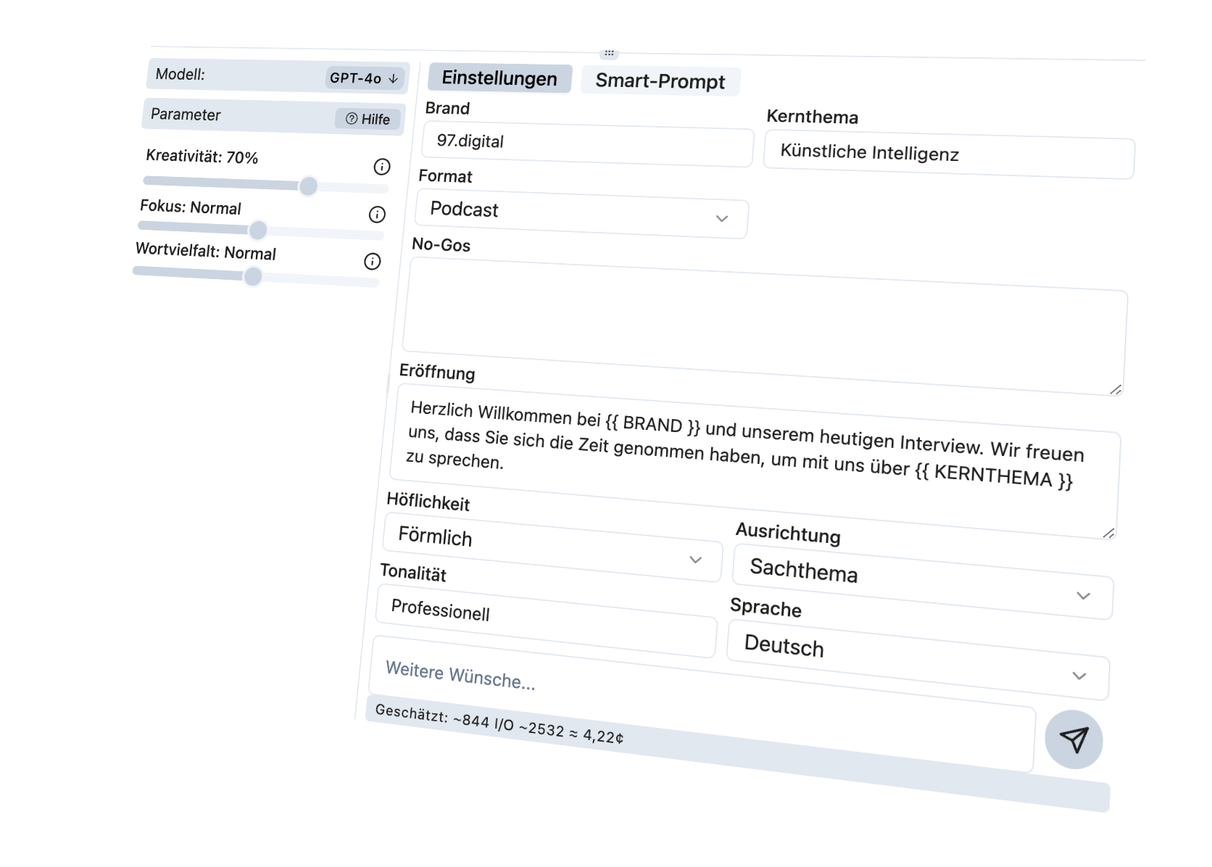


Slide 4
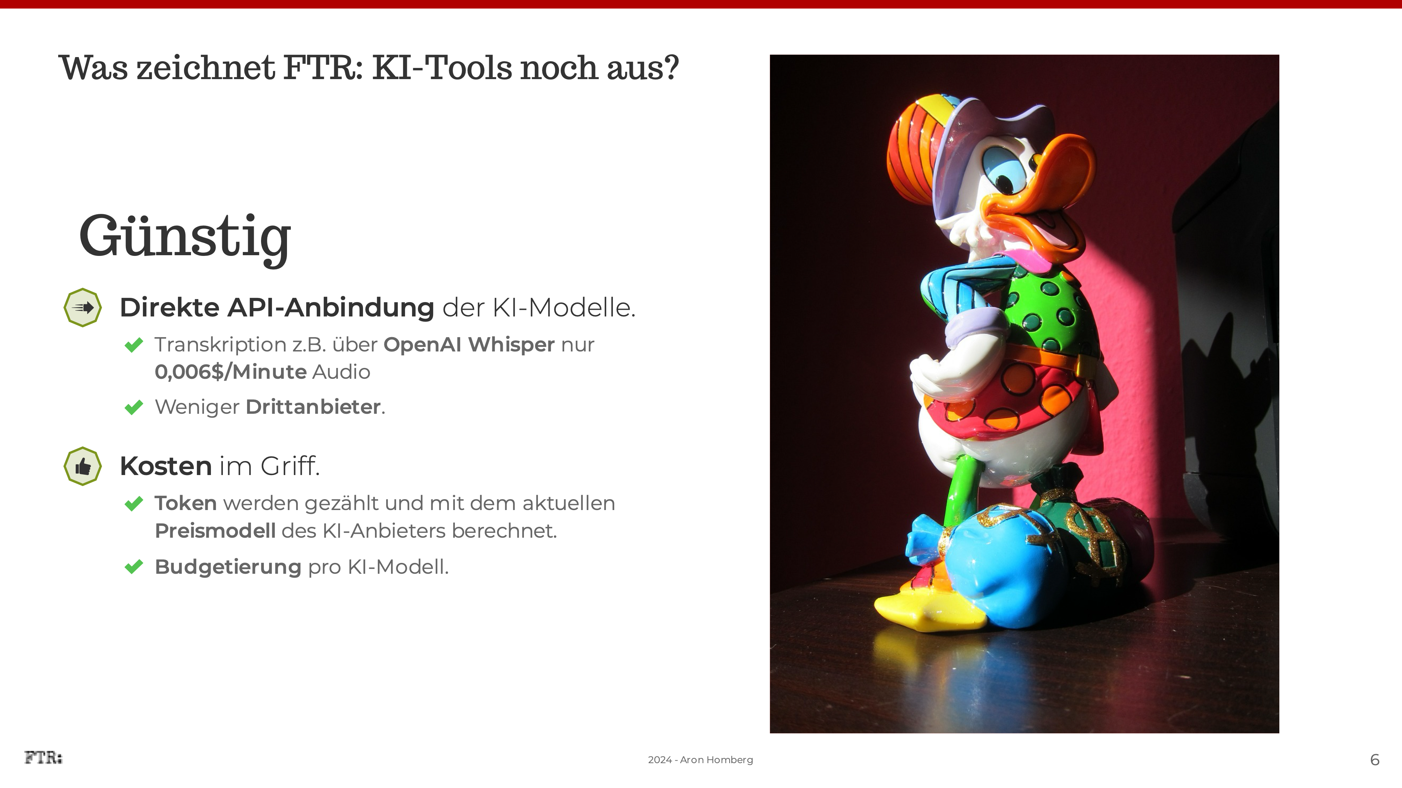

Slide 5
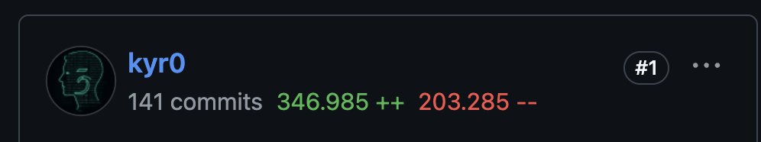
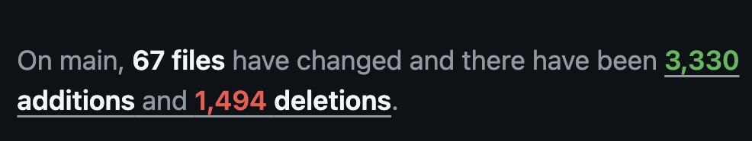
Zahlen & Fakten
55
🤩
4
Beta-Anmeldungen
Branchen-Events
18
🥳
6
Redaktions-Anmeldungen
Monate Entwicklung
(darunter Spiegel, Zeit, DLR, Handelsblatt, …)
99+
KI-Modelle integriert
(Sprachmodelle, Transkription, Embedding …)
…davon im letzten Monat:
9
KI-Workflows/Prompts
(Prosa, Zusammenfassung, Übersetzung, …)
Aron Homberg

Slide 6
✨
Use Cases
Was leistet RedakTool für wen?
Aron Homberg

Slide 7
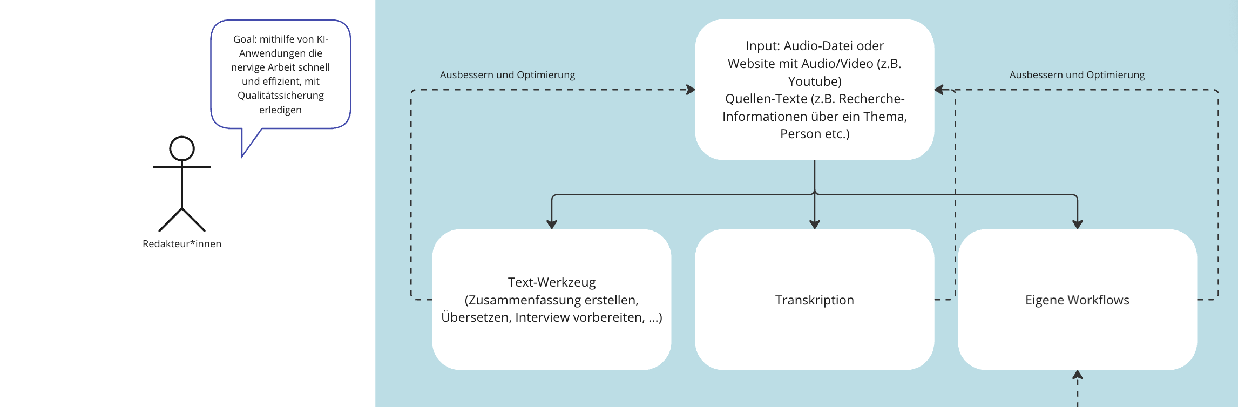
Use Case: Redakteur*innen
„Nervige“ Arbeit mit KI schnell & mit
Qualitätssicherung
erledigen.
Use Cases
Aron Homberg

Slide 8
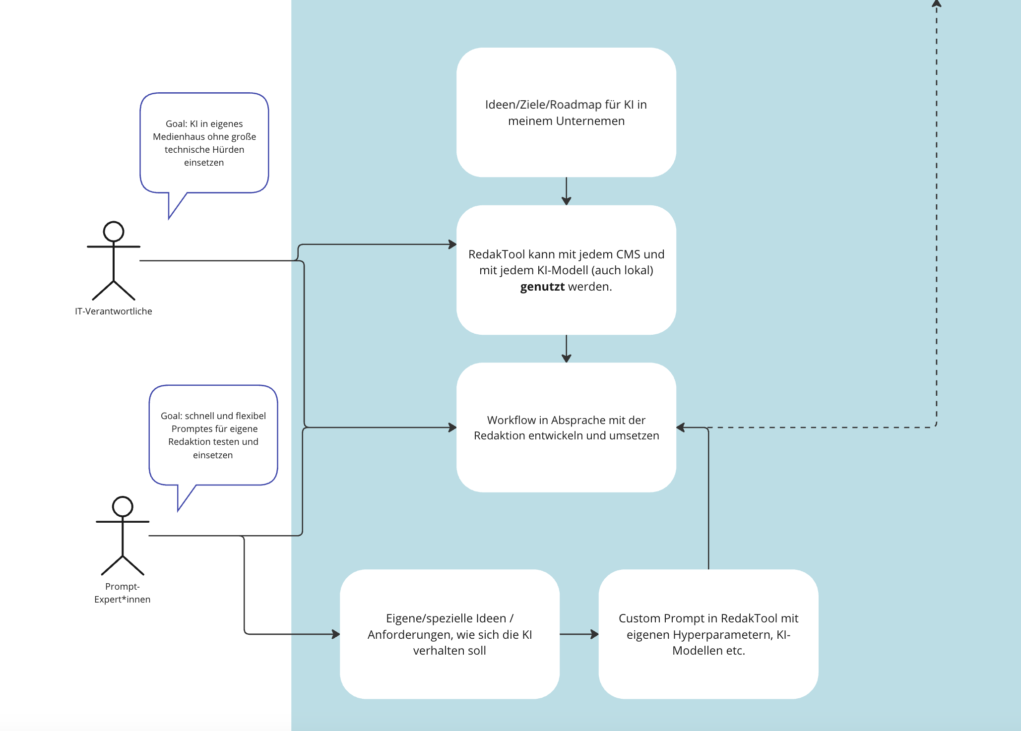
Use Case: IT-Verantwortliche
KI im eigenen Medienhaus
ohne große technische
Hürden einsetzen
Aron Homberg

Slide 9
Use Case: Prompt-Expert*innen
Schnell & flexibel eigene Prompts und einfache RAG-Workflows testen und einsetzen.
Use Cases
Aron Homberg

Slide 10

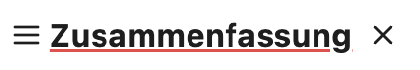
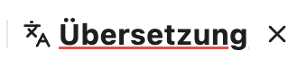
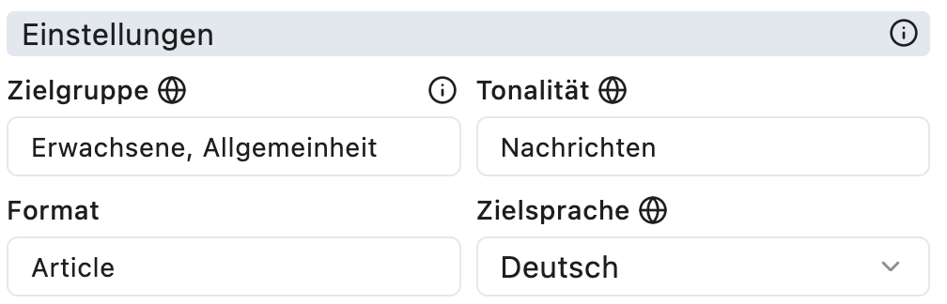
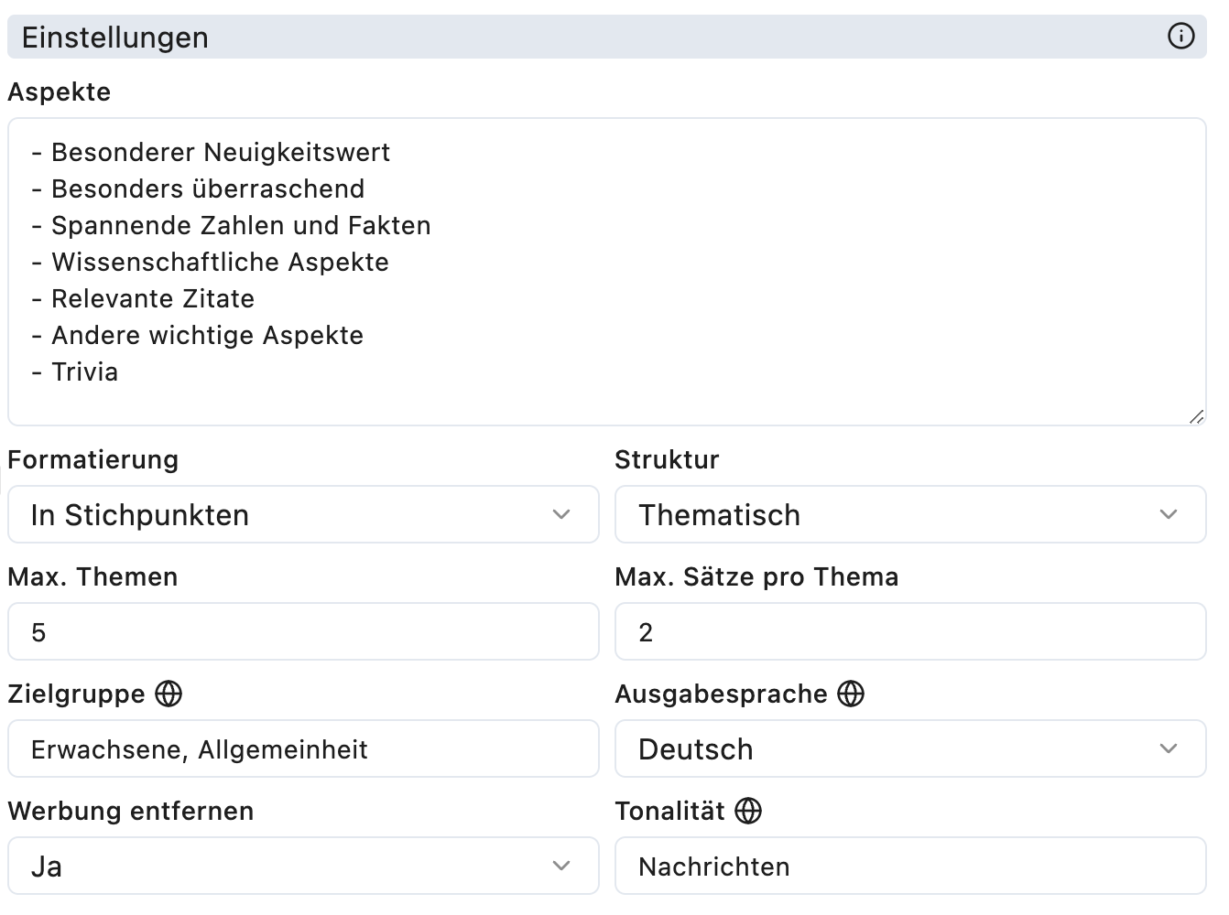
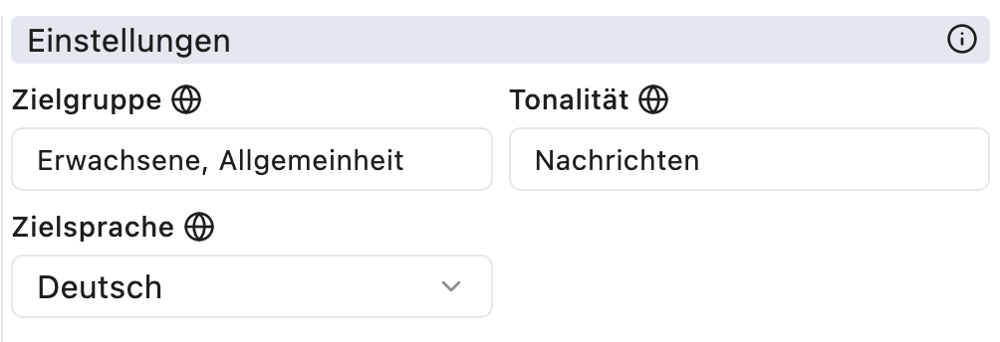
Was leistet RedakTool für wen?
Anwendungsfälle:
Beliebiges KI-Modell
Beliebiger Zweck
Zielgruppen-orientiert
Anwendungsfälle:
Qualitative Übersetzung
Mit spezifischen Regeln
Zielgruppen-orientiert
Anwendungsfälle:
Fokus auf spezifische Aspekte
Zielgruppen-orientiert
nach Maßgabe journalistischer Kriterien
Aron Homberg

Slide 11
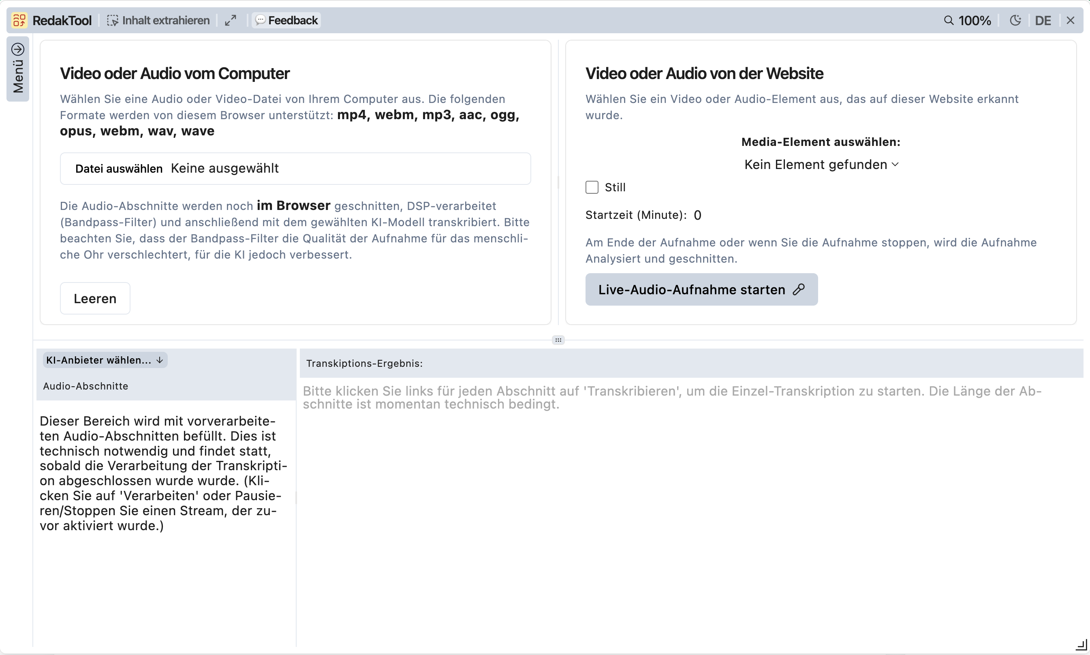
Was leistet RedakTool für wen?
Transkription lokaler Dateien und Online-Streams (YouTube, Livestreams, Podcasts, etc.):
Aron Homberg

Slide 12
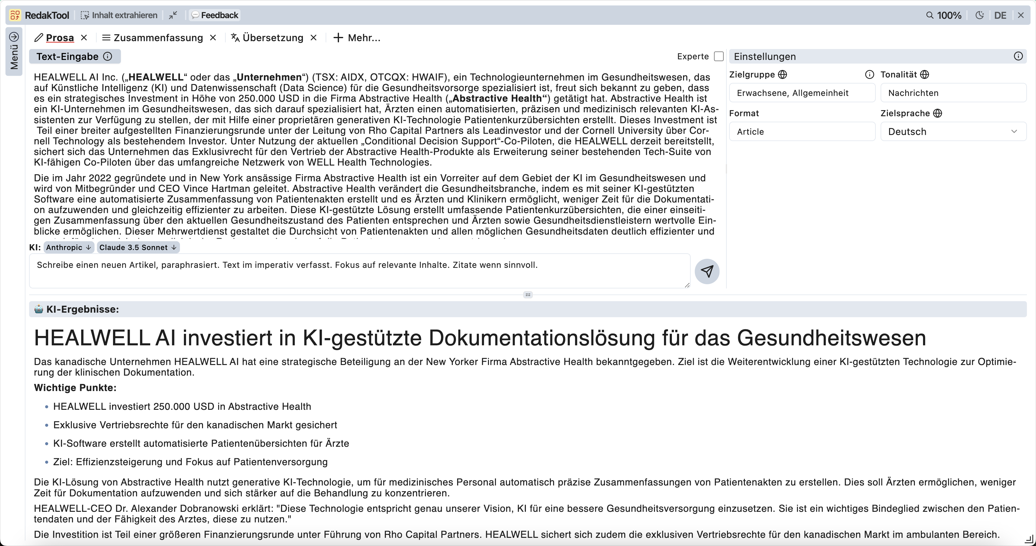
Was leistet RedakTool für wen?
Prosa-Modul für Freitext-Wünsche:
Aron Homberg

Slide 13
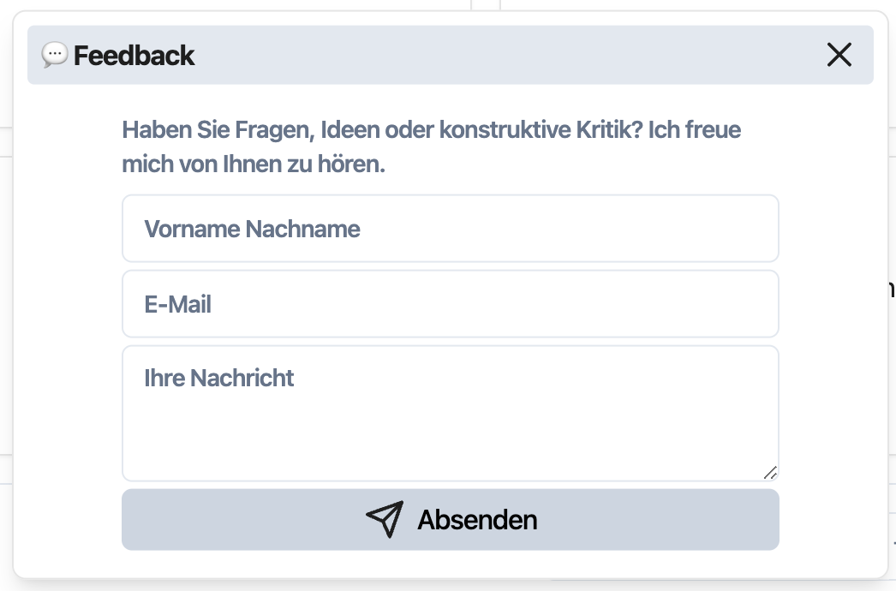
Was leistet RedakTool für wen?
Instruktionen und Hyperparameter (Expertenmodus):
Feedback-Loop:
Aron Homberg

Slide 14
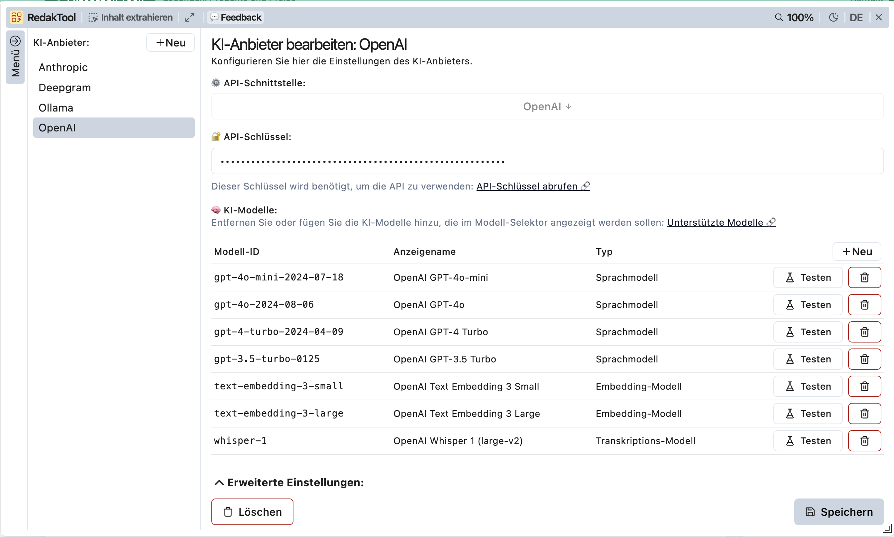
Was leistet RedakTool für wen?
Nahezu beliebige KI-Anbieter, u.A. auch lokale / „eigene“ KI:
Aron Homberg

Slide 15
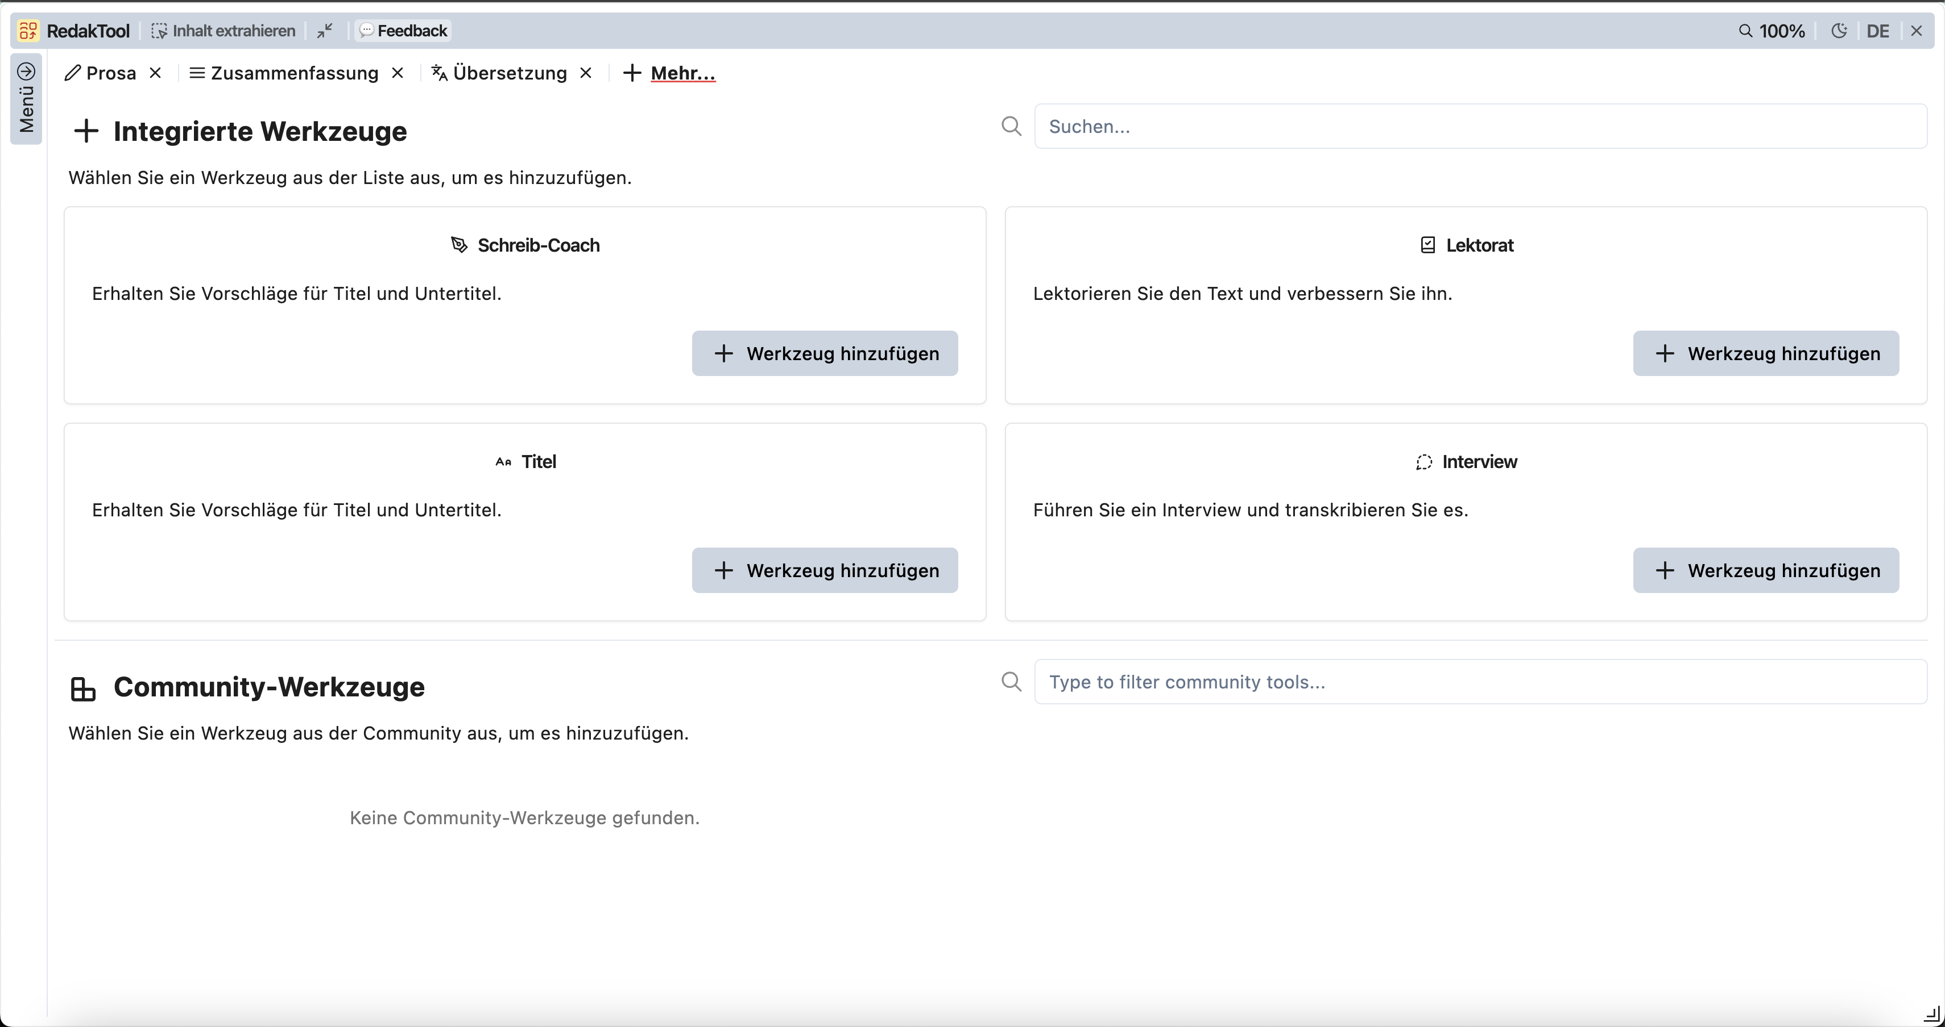
Was leistet RedakTool für wen?
Aufgeräumte Arbeitsfläche & Community-Prompts:
Aron Homberg

Slide 16
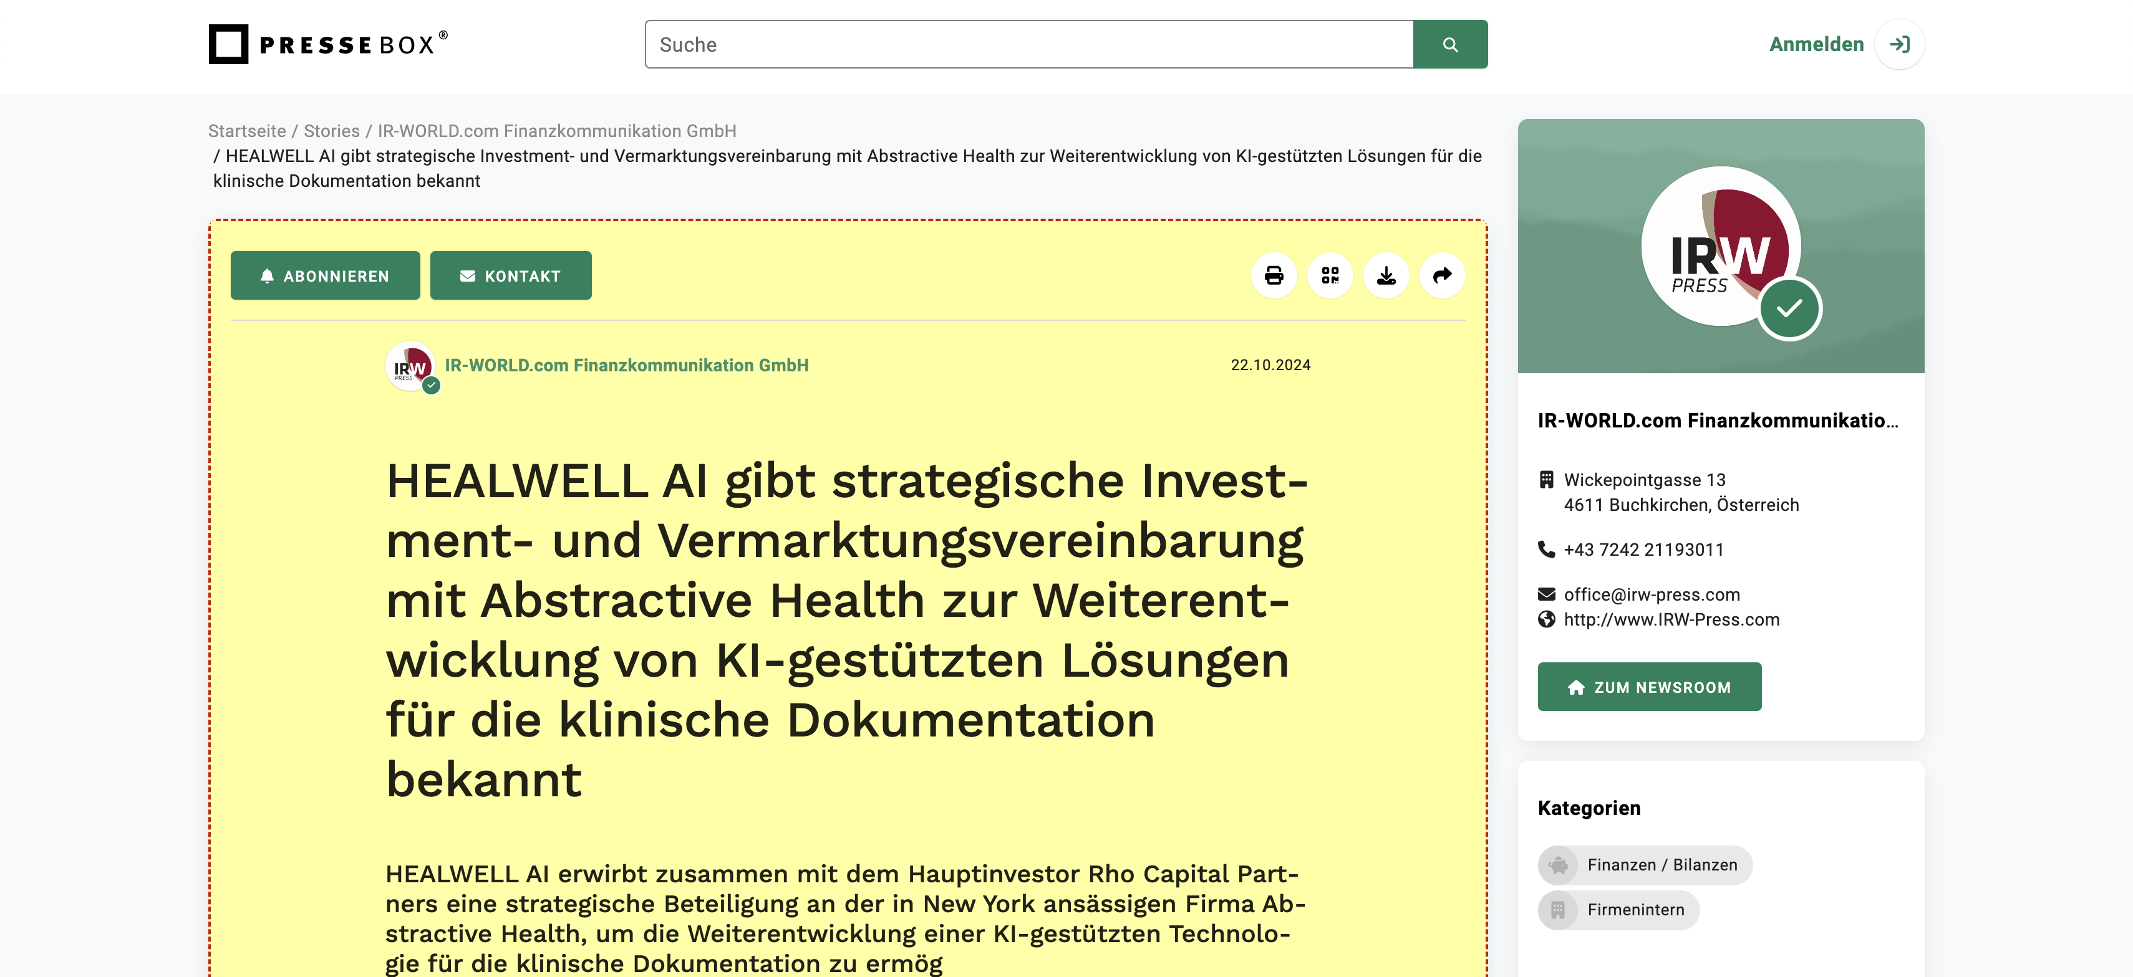
Was leistet RedakTool für wen?
Inhalte direkt aus Websites extrahieren:
Aron Homberg

Slide 17
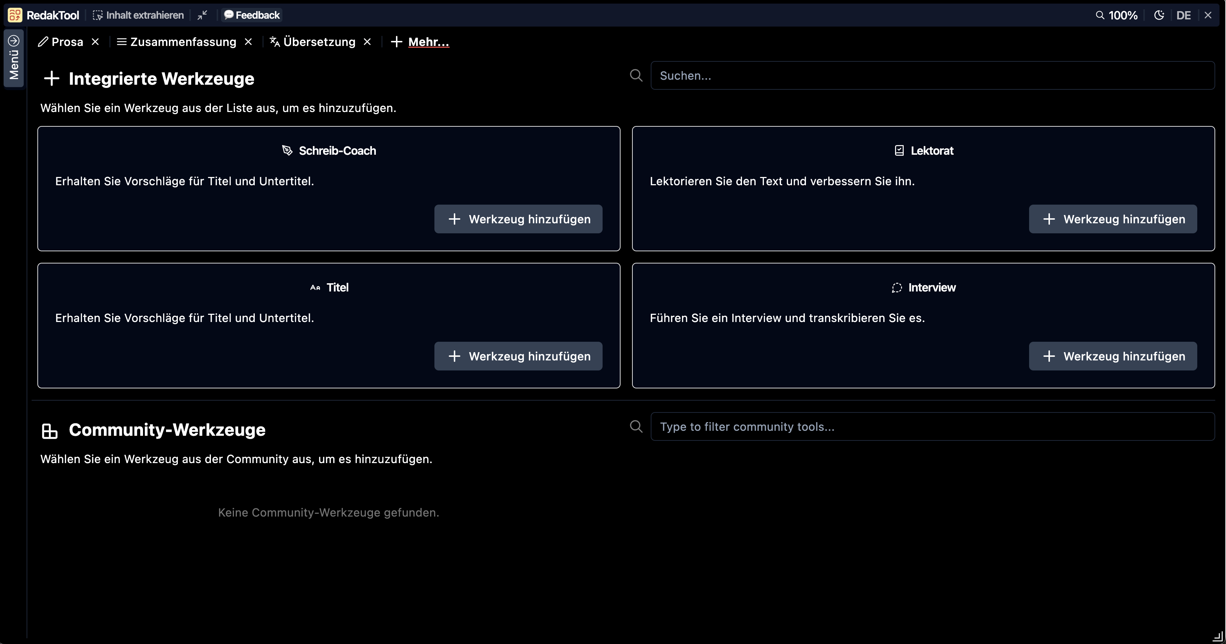
Was leistet RedakTool für wen?
Accessibility: Dark Mode, Zoom-Stufen, ARIA-Labels (Screenreader):
Aron Homberg

Slide 18


Feedback aus der Medienlandschaft
😊
😉
Freier Journalist
„Ich bin eigentlich kein Fan von KI-Tools.
Das meiste kann ich selbst schneller erledigen.
Transkription und Creative Writing finde ich interessant.
Und man kann das Tool mit unserem CMS verwenden?
Das ist tatsächlich praktisch.“
Deutschlandradio
„Wir bräuchten eine Funktion, die es ermöglicht,
Rechtssicher zu transkribieren.“
💡
„Ein Feature für Interview-Vorbereitung oder
Anmoderation wäre noch schön.“
🥳
😍
😃
Freie Journalistin
„RedakTool hilft mir in meinem Arbeitsalltag.
Das Zusammenfassen der Inhalte ist gut umgesetzt.
Ich muss mir keinen Prompt dafür überlegen.“
PrimeNews.ch
„WOW! Allein für dieses Tool hat es sich schon
gelohnt, nach München zu kommen!“
🤩
„Ein großes Problem, wo wir immer viel Zeit verschwenden, ist, den richtigen Titel zu finden!“
✍️
🇨🇭
„Kann die Transkription auch verschiedene KI-Modelle?
Wir bräuchten bessere Unterstützung für Schwyzerdütsch.“
Aron Homberg

Slide 19
✅
Learnings:
Feedback aus der Medienlandschaft
// Neue Features
Aron Homberg

Slide 20
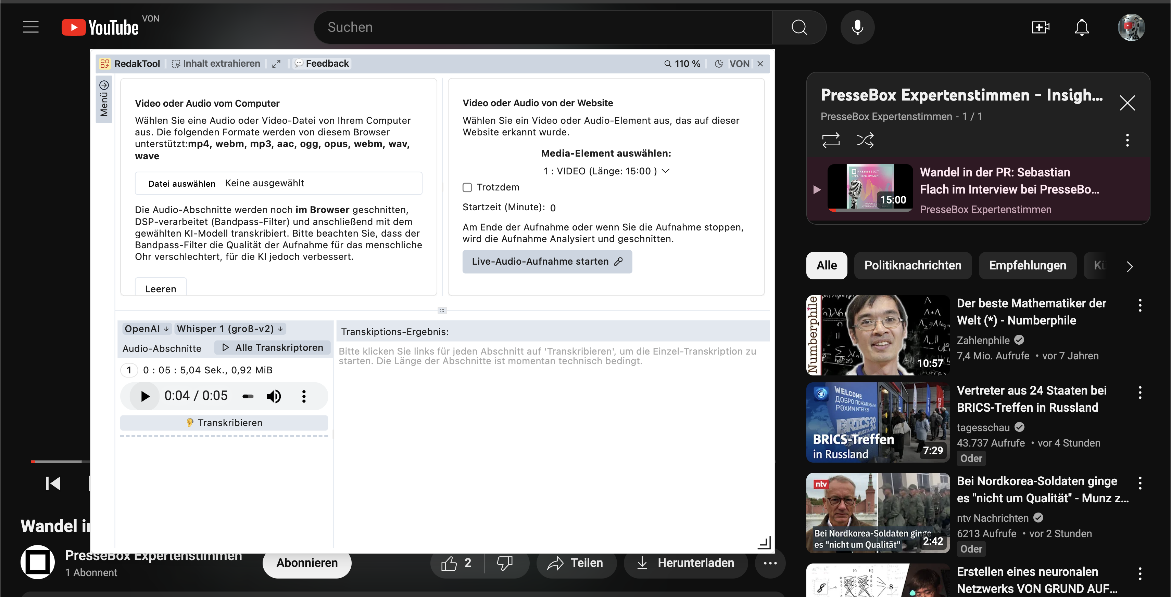
Feedback aus der Medienlandschaft // Neues Feature: Stream-Transkript
Deutschlandradio
„Wir bräuchten eine Funktion, die es ermöglicht, rechtssicher zu transkribieren.“
Lösung:
Bei der Transkription darf kein Download der Daten im klassischen Sinne stattfinden. Die Medien (Audio/Video) werden noch auf der Website beim abspielen live-transkribiert.
✅
Aron Homberg

Slide 21
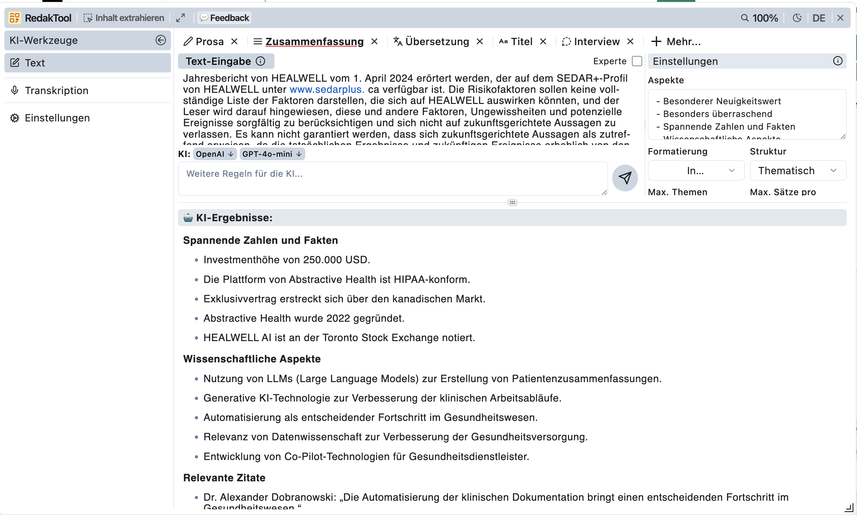
Feedback aus der Medienlandschaft // Neues Feature: Zusammenfassung
Freie Journalistin
„RedakTool hilft mir in meinem Arbeitsalltag. Das Zusammenfassen der Inhalte ist gut umgesetzt.
Ich muss mir keinen Prompt dafür überlegen.“
Lösung:
Zusammenfassung nach Fokus steuerbar. Jedes KI-Modell verwendbar. Extraktion relevanter Inhalte. Quell-Text-Eingabe kombinierbar mit weiteren Instruktionen.
✅
Aron Homberg

Slide 22
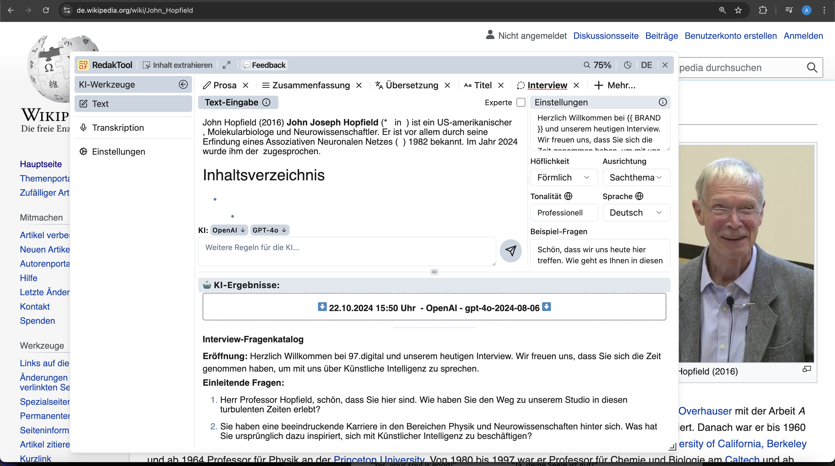
Feedback aus der Medienlandschaft // Neues Feature: Interview
💡
„Ein Feature für Interview-Vorbereitung oder Anmoderation wäre noch schön.“
Lösung:
Alle Recherche-Ergebnisse einfach in das Eingabefeld kopieren. Im Feld für Instruktionen weitere Regeln vorgeben. Einstellungen konfigurieren.
✅
Aron Homberg

Slide 23
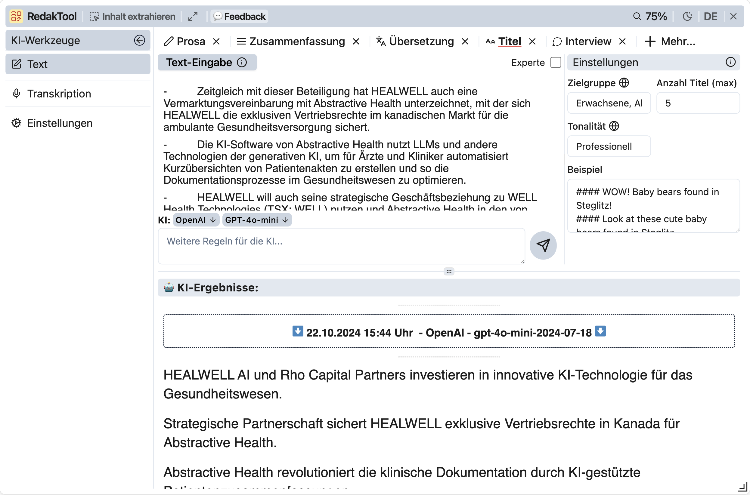
Feedback aus der Medienlandschaft // Neues Feature: Prosa/Freitext
„Ein großes Problem, wo wir immer viel Zeit verschwenden, ist, den richtigen Titel zu finden!“
✍️
Lösung:
Die Nachricht/Artikel/Prosa einfach in das Eingabefeld kopieren. Stilbeispiele in den Einstellungen angeben. Ggf. Regeln im Instruktionsfeld festlegen.
✅
Aron Homberg

Slide 24
Feedback aus der Medienlandschaft // Neues Feature: Multi-KI Transkript
Deutschlandradio:
„Wir bräuchten eine Funktion, die es ermöglicht, Rechtssicher zu transkribieren.“
Entscheidung:
Transkription muss
ohne Download möglich sein!
3 Stunden+ in einem Stream
sollen auch möglich sein.
Streams und Uploads
Multi-KI: Whisper, Deepgram
Transkription auf jeder Website
Audio und Video unterstützt
Automatische Trennung
an Sprechpausen, DSP-Vorfilter
✅
Aron Homberg

Slide 25
Feedback aus der Medienlandschaft // Neues Feature: Finetuning-Modelle
PrimeNews.ch:
„Wir bräuchten bessere Unterstützung für Schwyzerdütsch.“
✅
Entscheidung:
Finetuning-Modelle sollen ebenfalls möglich sein.
Primelime AI-Kooperation für Whisper v3 Deutsch
Discovery von Trainingsdaten für Schwyzerdütsch: Dataset von Fachhochschule Nordwestschweiz (FHNW)
Aron Homberg

Slide 26
🛣️
Outlook
Wie geht es weiter mit RedakTool?
Aron Homberg

Slide 27
6-Monats-Plan
Offizielle Veröffentlichung
- …als offizielle Chrome/Edge/Firefox-Erweiterung
…als dedizierte App für Windows, Mac, und Linux
Mit einem Klick installierbar
Videos und Dokumentation auf der Website und in RedakTool integriert
Aron Homberg

Slide 28
🛣️
Outlook
Mehr Technische Innovationen
Aron Homberg

Slide 29
6-Monats-Plan
Features #1: Few Shot-Analyse und Vektordatenbank: Mehrwert entwickeln
Bessere Ergebnisse anhand von Beispiel-Texten
Beispieltext werden Vektor-Indiziert
Wenn neue Texte erstellt werden, sucht RedakTool drei passende Beispieltext und fügt sie automatisch in den Prompt ein
So orientiert sich die KI deutlich besser am gewünschten Ziel.
Aron Homberg

Slide 30
6-Monats-Plan
Features #2: Eigene KI-Modelle (Finetunings) für jede Redaktion
OpenAI bietet eine Programmierschnittstelle zur Erstellung von KI-Finetuning
RedakTool kann die Beispieltexte und Ergebnisse nutzen, um für jede Redaktion eigene, maßgeschneiderte Finetuning-Modelle zu erstellen
Diese Vorgehensweise ist so bereits bei Kronehit erfolgreich im Einsatz.
Aron Homberg

Slide 31
6-Monats-Plan
Features #3: Die besten RAG-Workflows integrieren
z.B. „Second Opinion“ (mehrstufiges Pattern-Matching des BR; Open Source)
Andrew Ng’s Übersetzungs-RAG-Pipeline
Von der RedakTool-Community erarbeitete, veröffentlichte Workflows
Aron Homberg

Slide 32
❌
⏸️
Learnings:
Feedback aus der Medienlandschaft
// Konsolidierung
Aron Homberg

Slide 33
Learnings: Feedback aus der Medienlandschaft // Konsolidierung
Zum Feature Budgetierung:
„Die Budgetierung bringt mir eher weniger.
Die Kosten sind eh so gering - das ist irrelevant.“
❌
Entscheidung:
Feature aus dem Tool entfernt.
Ergibt keinen Mehrwert.
Mehr Fokus auf Kernfeatures.
„Ich sehe doch die Kosten auch beim KI-Anbieter?“
„Die Schätzungen sind zu ungenau und verwirrend.“
Zum Feature Text-Editor und Archiv:
„Wir haben bereits ein CMS. Eine doppelte Pflege
ist zu aufwändig.“
❌
Entscheidung:
Editor und Archiv-Modul entfernt.
Formatierungsoptionen entfernt,
um die Oberfläche zu vereinfachen.
„Also ich verwende Google Docs/Notion/etc.
Kann man den Editor einklappen?“
„Vier Textfelder in einem Tab sind sehr verwirrend.“
„Die Formatierungen nutze ich nie. Wofür sind die gut?“
Aron Homberg

Slide 34
Learnings: Feedback aus der Medienlandschaft // Konsolidierung
⏸️
Entscheidung:
Feature erstmal ausgeblendet.
Es könnte einen Mehrwert bieten,
sobald Vektordatenbank und
Few-Shot-Analyse vollständig
implementiert sind.
Dann wäre RedakTool in der Lage,
aus eingehenden News die für
die Redaktion relevanten Inhalte
automatisch zu erkennen
(Fokusthemen-Erkennung).
Zum Feature News Radar:
„Wir nutzen DPA-Tools und andere Newsticker“
„Dafür gibt es doch schon Google News…“
„Okay, das wäre vl. was, aber hier schau,
ich habe mir sowas schon mit dem
Tool XYZ gebaut“
Aron Homberg

Slide 35
🏗️
Learnings:
Feedback aus der Medienlandschaft
// Überarbeitung
Aron Homberg

Slide 36
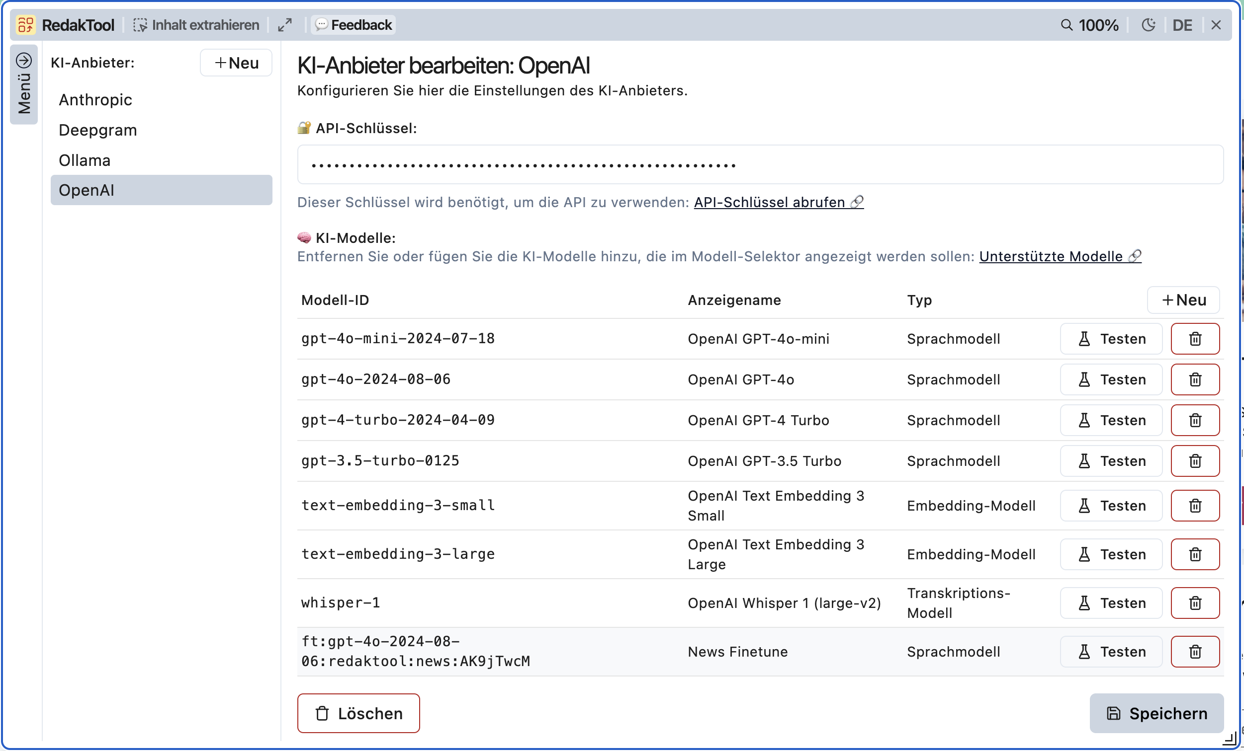
Learnings: Feedback aus der Medienlandschaft // Überarbeitung
Zu KI im Generellen:
„Viele können/wollen KI nicht einsetzen, weil
man OpenAI und Co nicht vertrauen kann.“
🏗️
Entscheidung:
Technische Integration von
lokalen und eigenen KI’s mittels
Ollama und HuggingFace sowie
OpenAI Finetuning-Modellen.
Aron Homberg

Slide 37
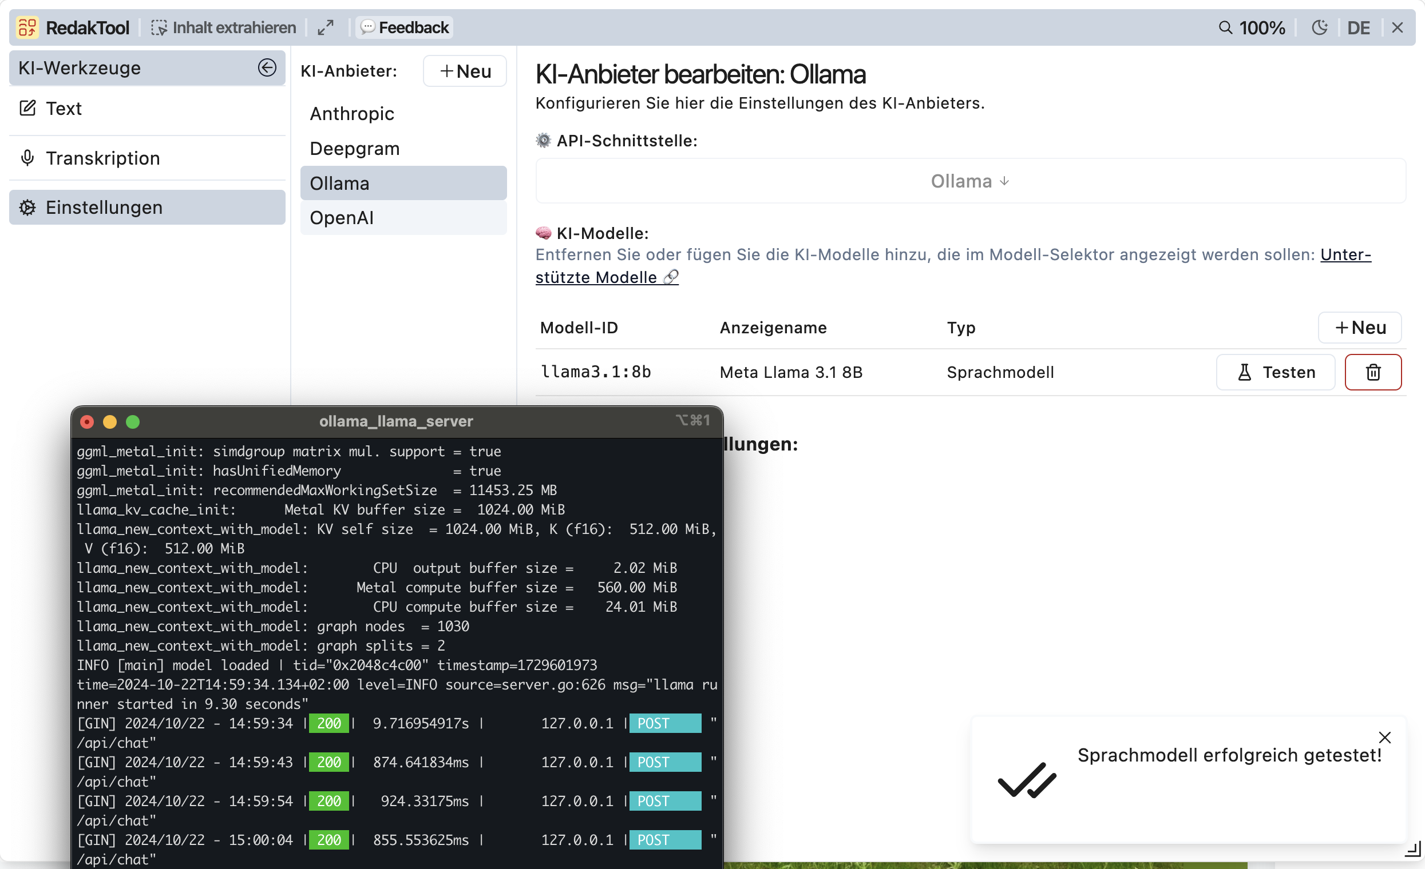
Learnings: Feedback aus der Medienlandschaft // Überarbeitung
Zu KI im Generellen:
„Viele können/wollen KI nicht einsetzen, weil
man OpenAI und Co. nicht vertrauen kann.“
🏗️
Entscheidung:
Technische Integration von
lokalen und eigenen KI’s mittels
Ollama und Huggingface sowie
OpenAI Finetuning-Modellen.
Aron Homberg

Slide 38
🏗️
Learnings:
Feedback von UI/UX-Experten
// Überarbeitung
Aron Homberg

Slide 39
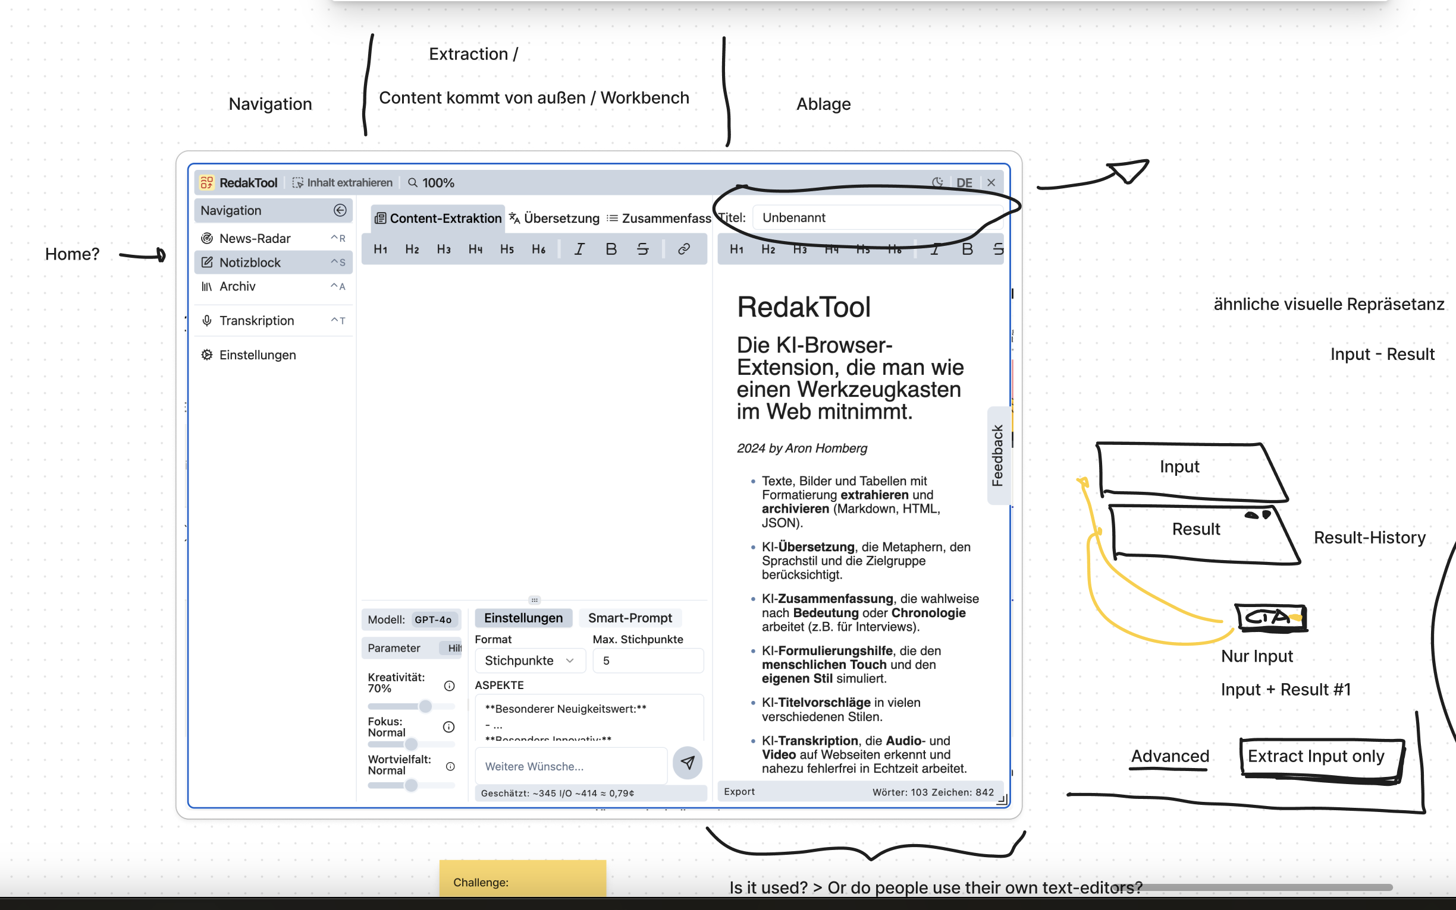
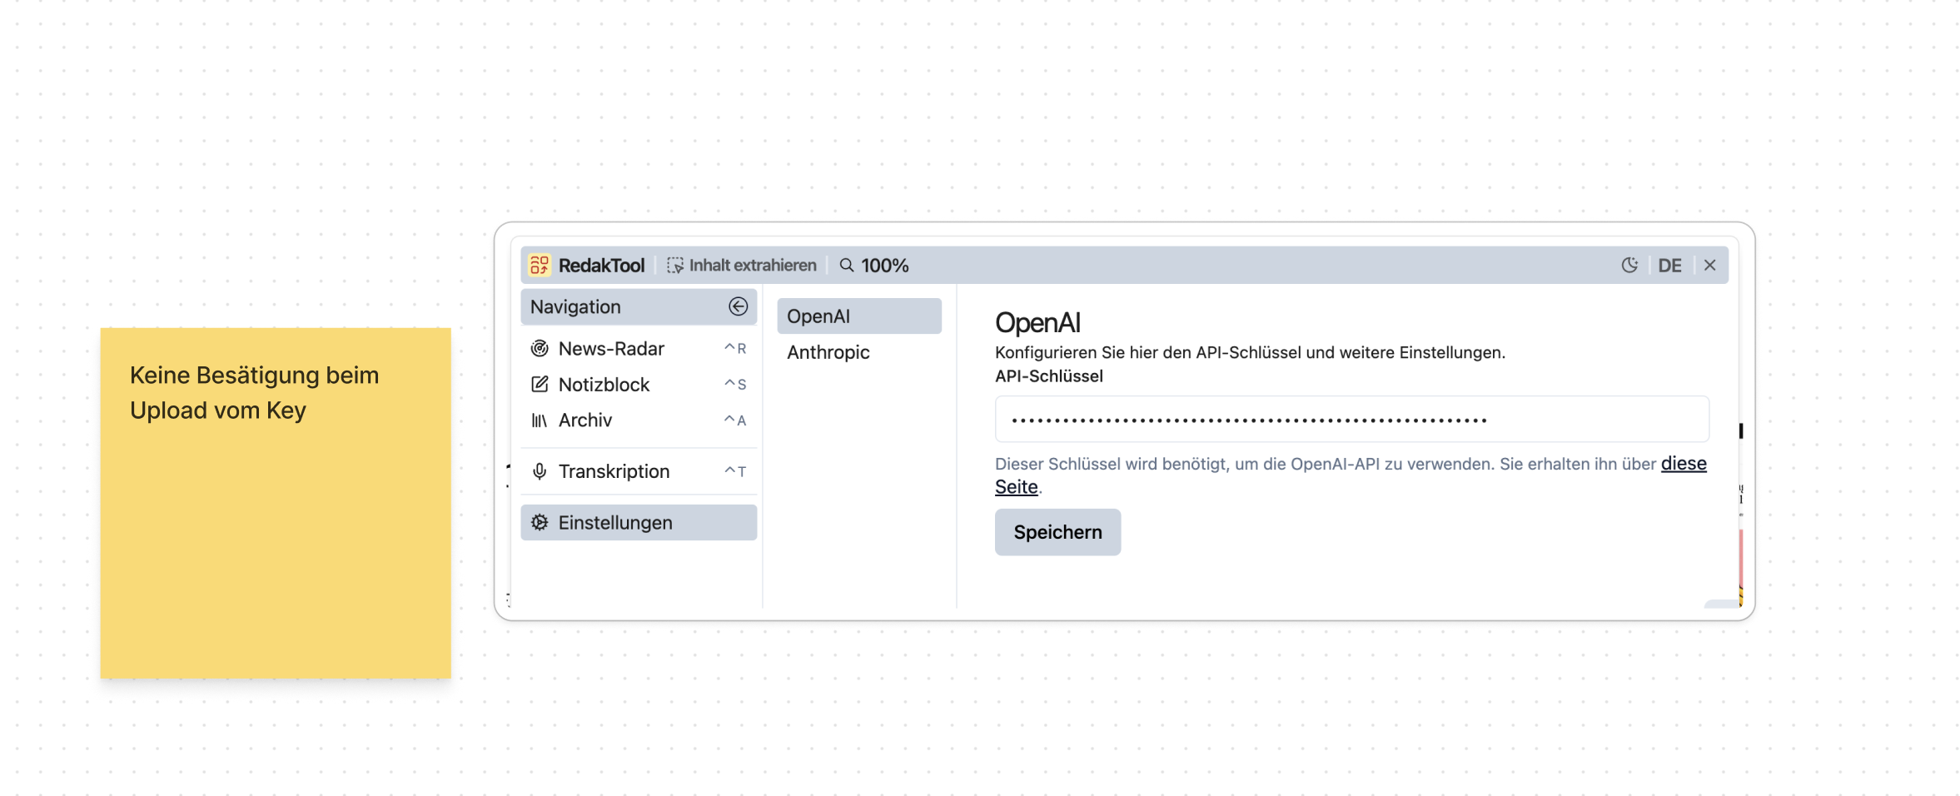
Learnings: Feedback von UI/UX-Experten // Überarbeitung
🏗️
Zur Benutzerfreundlichkeit:
„Es ist noch ein Bisschen kompliziert…“
Entscheidung:
Benutzerfreundlichkeit (UI/UX)
optimieren. Es wurden mehrere
Sessions mit UI/UX-Experten
durchgeführt.
Editor entfernt
Copy & Paste optimiert
Canvas-Editierung
Einstellungen überarbeitet
Aron Homberg

Slide 40
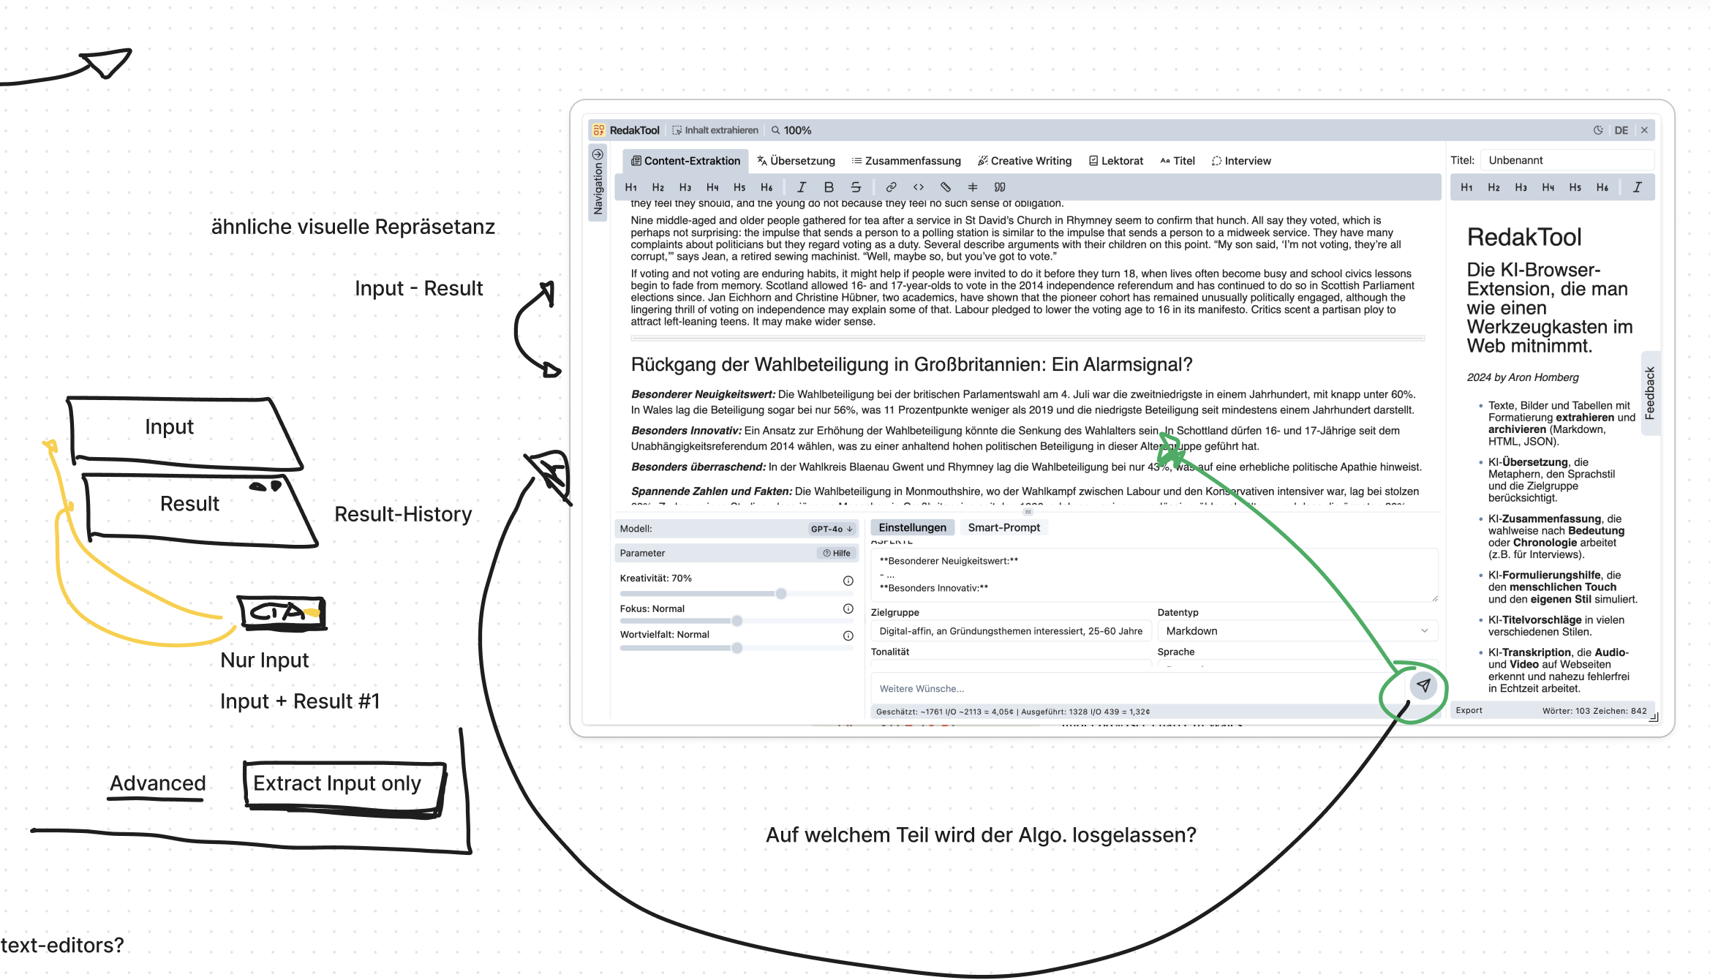
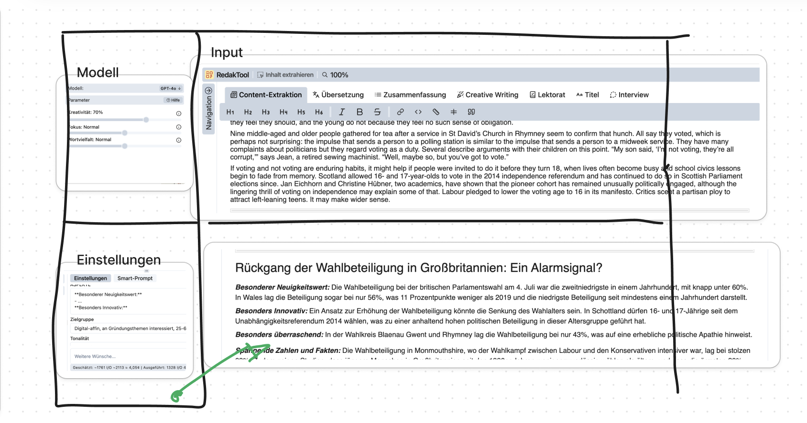
Learnings: Feedback von UI/UX-Experten // Überarbeitung
Entscheidung:
Eingabe und Ausgabe trennen
Einstellungen konsolidieren
Experten/Normalmodus
Zoomen/Maximieren
Hyperparameter für Experten
🏗️
Zur Benutzerfreundlichkeit:
„Es ist noch ein Bisschen kompliziert…“
Aron Homberg

Slide 41
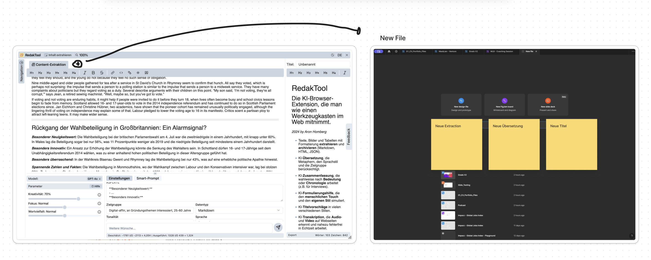
Learnings: Feedback von UI/UX-Experten // Überarbeitung
🏗️
Entscheidung:
Tabs öffnen und schließen
Mit wenigen Defaults starten
Eigene Tools ermöglichen!
(Community-)Tools hinzufügen
Jede Eingabe „merken“
Zur Benutzerfreundlichkeit:
„Ein eigener Workflow wäre toll…“
Aron Homberg

Slide 42
🤖
Tech Research:
Ergebnisse aus 6 Monaten Forschung & Entwicklung
// AI, made in Bavaria
Aron Homberg

Slide 43
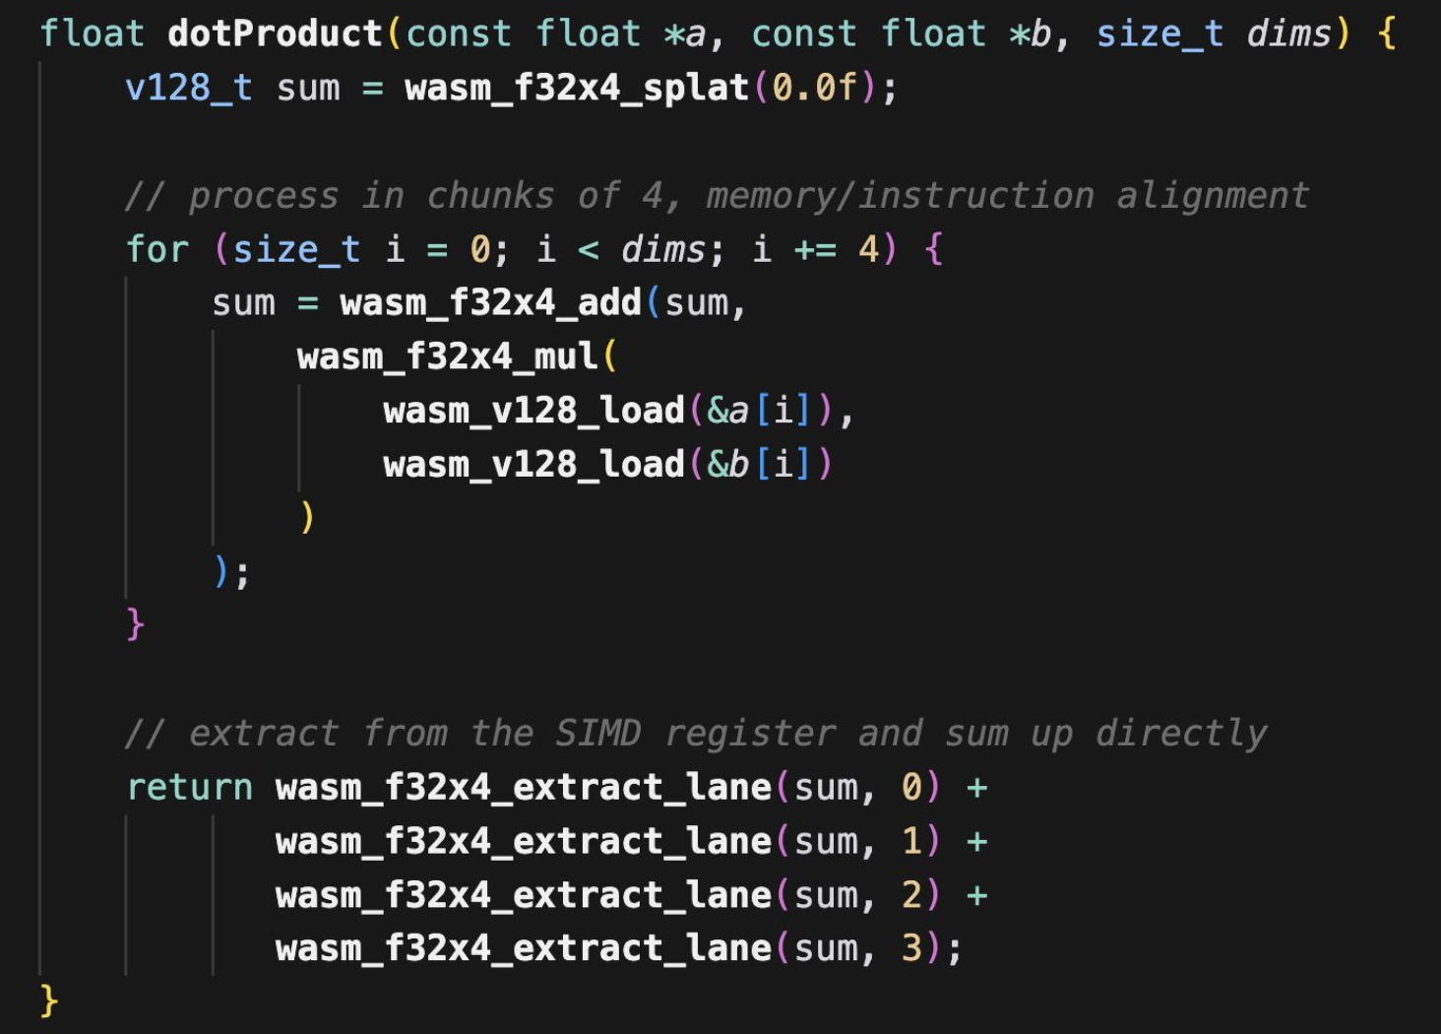
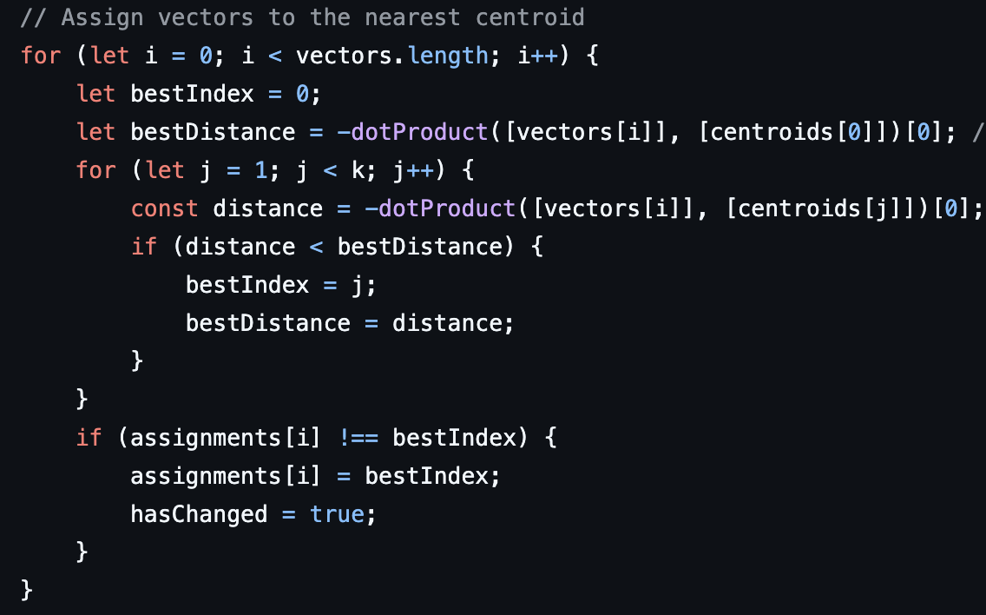
Tech Resesarch: In-Browser Vektordatenbank made in Bavaria
Technische Durchbrüche:
Matmul/Dotproduct Berechnungen jetzt 103457% schneller als JS-Baseline [Link]
Umsetzung mittels CPU-Vektor-Intrinsics und WebAssembly. Effiziente Vektorsuche im Browser nun auch ohne GPU möglich.
Implementierung von Brute Force/Exact-Vektorsuche über normalisierte Vektor-Embeddings mittels Cosine Similarity Search [Link]
kMeans-Implementierung im Browser (Centroid Clustering) [Link]
Vektor Embeddings im Browser berechnen mittels Transformers.js und auf Deutsch optimierte Finetuning-Modelle, sowie KI-Anbieter [Link]
🤖
Aron Homberg

Slide 44
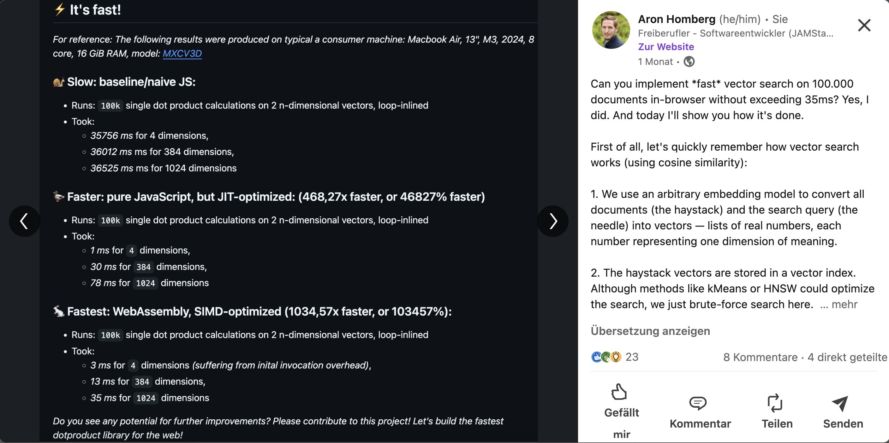
Tech Resesarch: In-Browser Vektordatenbank made in Bavaria
Aron Homberg

Slide 45
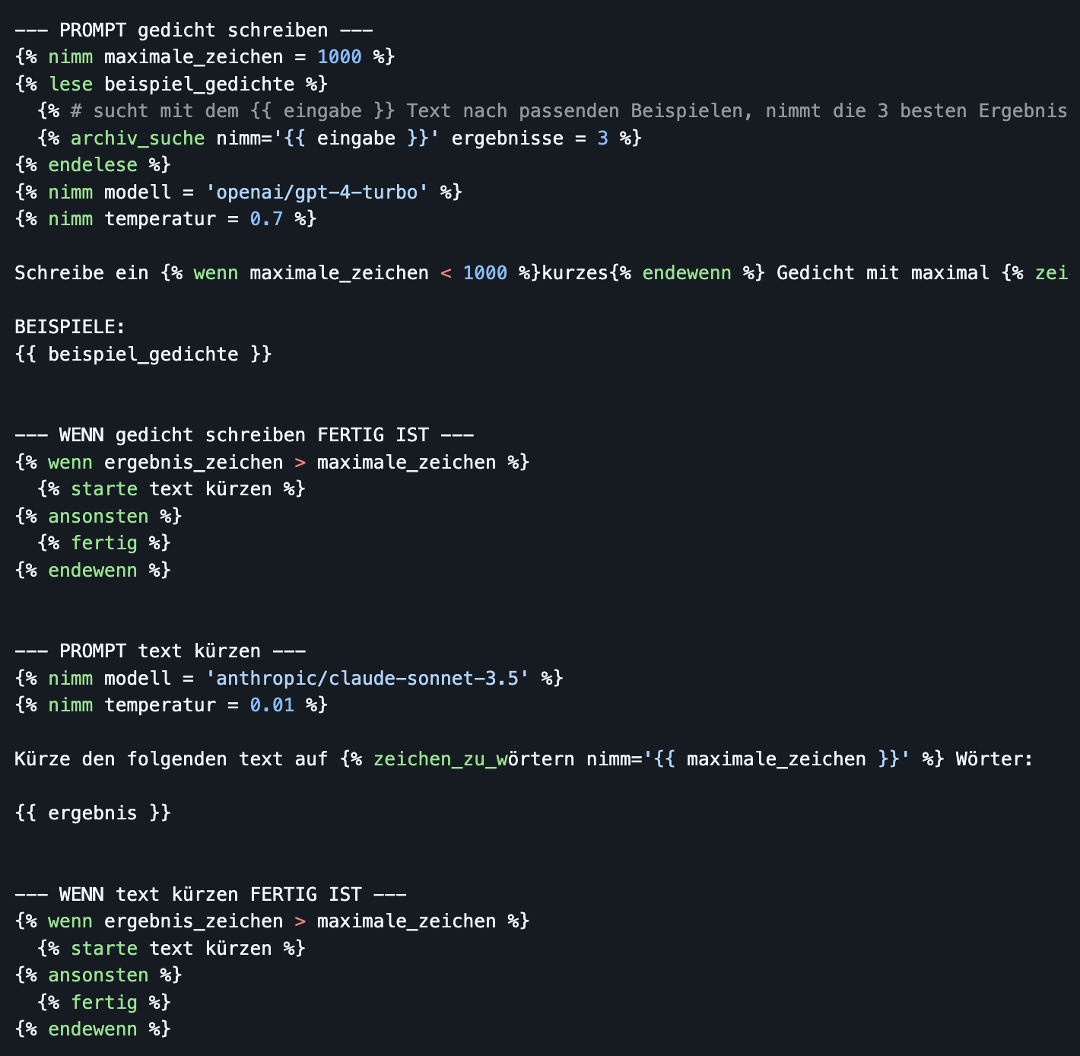
Tech Resesarch: Eine neues „BASIC“ für RAG-Workflows
Technische Durchbrüche:
RAG-Workflows erfordern aktuell Programmierung sind daher teuer in der Entwicklung und oft nicht für Domain Experts greifbar.
LiquiPrompt ist ein neues „BASIC“ für RAG-Workflows. Eine super einfache Prompt-Skriptsprache, die RAG-Workflows endlich ohne Softwareentwicklung möglich macht! [Link]
Diese Worflow-Prompts können bald auch von der KI generiert werden.
🤖
Aron Homberg

Slide 46
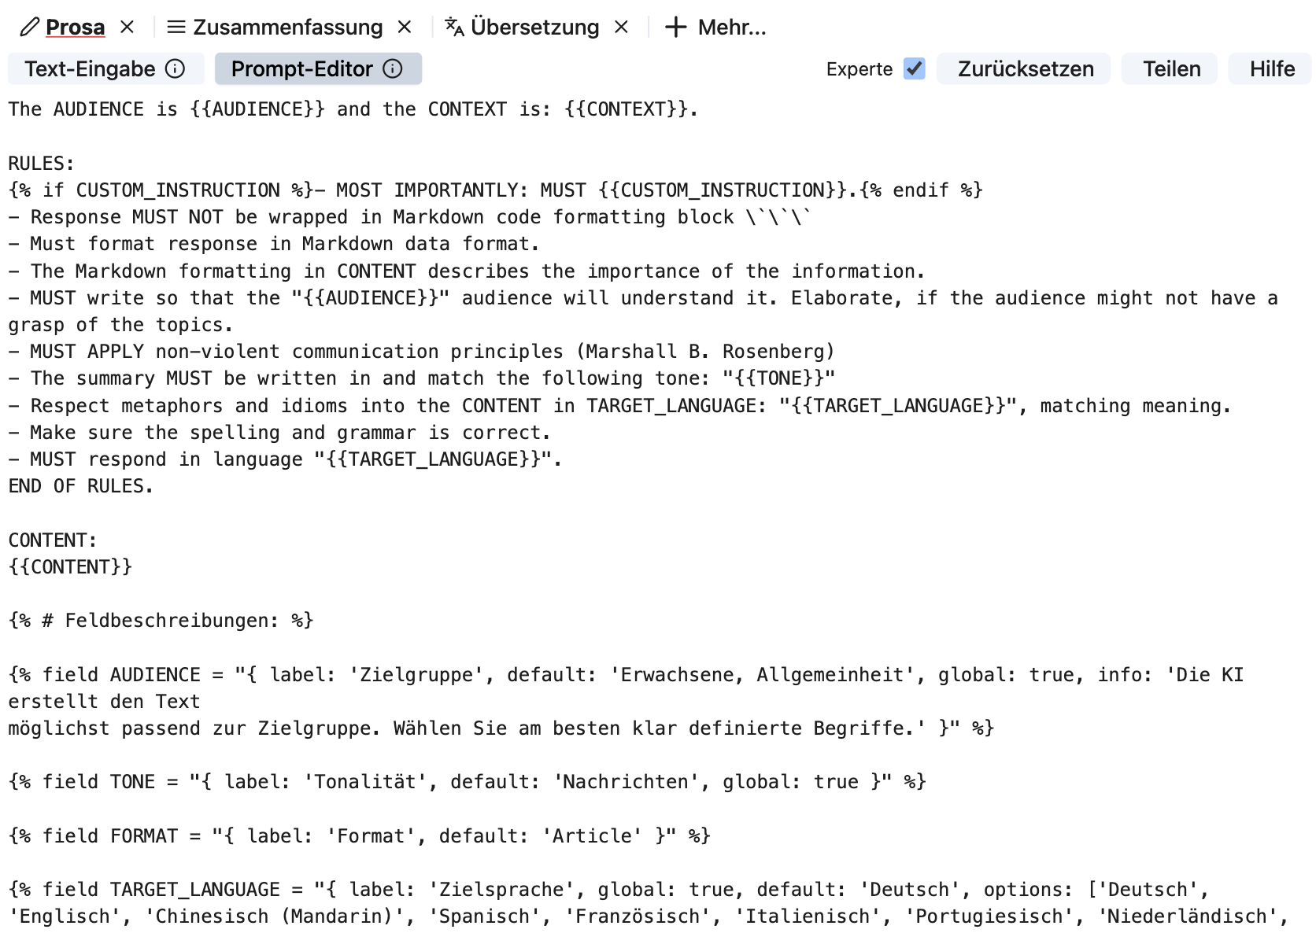
Tech Resesarch: Eine neues „BASIC“ für RAG-Workflows
LiquiPrompt ist in RedakTool integriert (sichtbar im Expertenmodus):
Aron Homberg

Slide 47
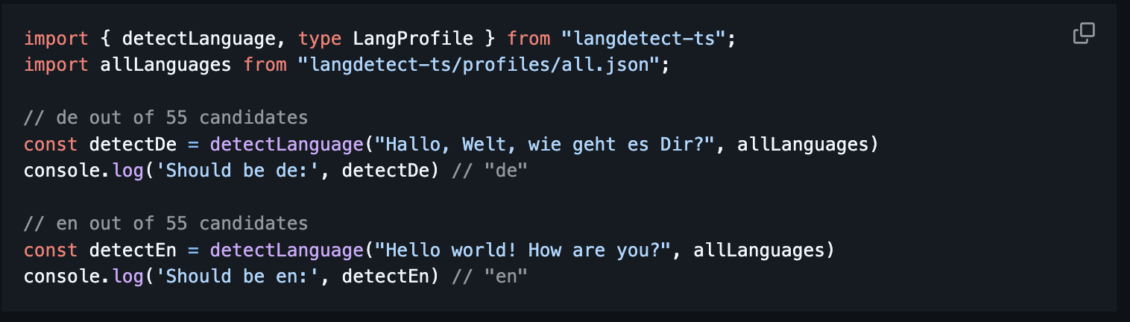
Tech Resesarch: Spracherkennung direkt im Browser
Technische Durchbrüche:
Bisher musste „gute“ Spracherkennung auf dem Server erfolgen.
Mit langdetect-ts habe ich die den von Google Research entwickelten Spracherkennungs-Algorithmus neu für den Browser implementiert.
Der Algorithmus erkennt 55 Sprachen korrekt mit einer Genauigkeit von >90%. [Link]
Dies ist eine Grundlage zur Optimierung von Prompts (z.B. Eingabe erfolgt auf Deutsch, Ausgabe soll auf Englisch erfolgen. Wir wollen dann explizite Instruktionen für die KI dynamisch einfügen).
🤖
Aron Homberg

Slide 48
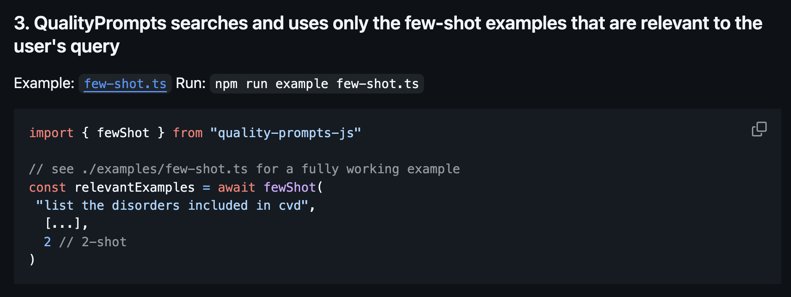
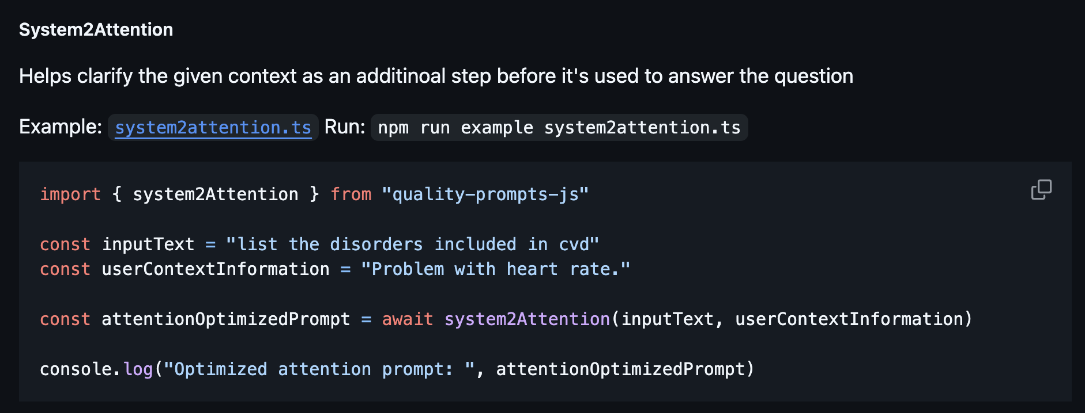
Tech Resesarch: Automatische Optimierung von Prompts
🤖
Technische Durchbrüche:
In einer Studie von OpenAI und Microsoft wurden 58 Prompt Engineering-Techniken analysiert. [Link]
Die besten Optionen wie Chain-of-Thought und FewShot-Analyse habe ich für den Browser implementiert, sodass sie in RedakTool lokal funktionieren können. [Link]
Aron Homberg

Slide 49
⏱️
Progress
Eine kurze RedakTool-Zeitreise
Aron Homberg

Slide 50
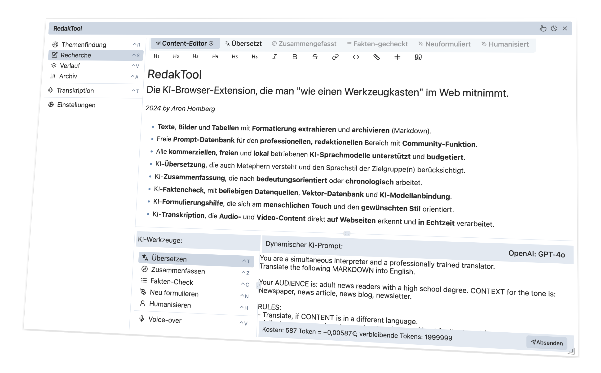
Wie alles anfing (Mai):
Aron Homberg

Slide 51
Wie es weiterging… (Spring Workshop)
Aron Homberg

Slide 52
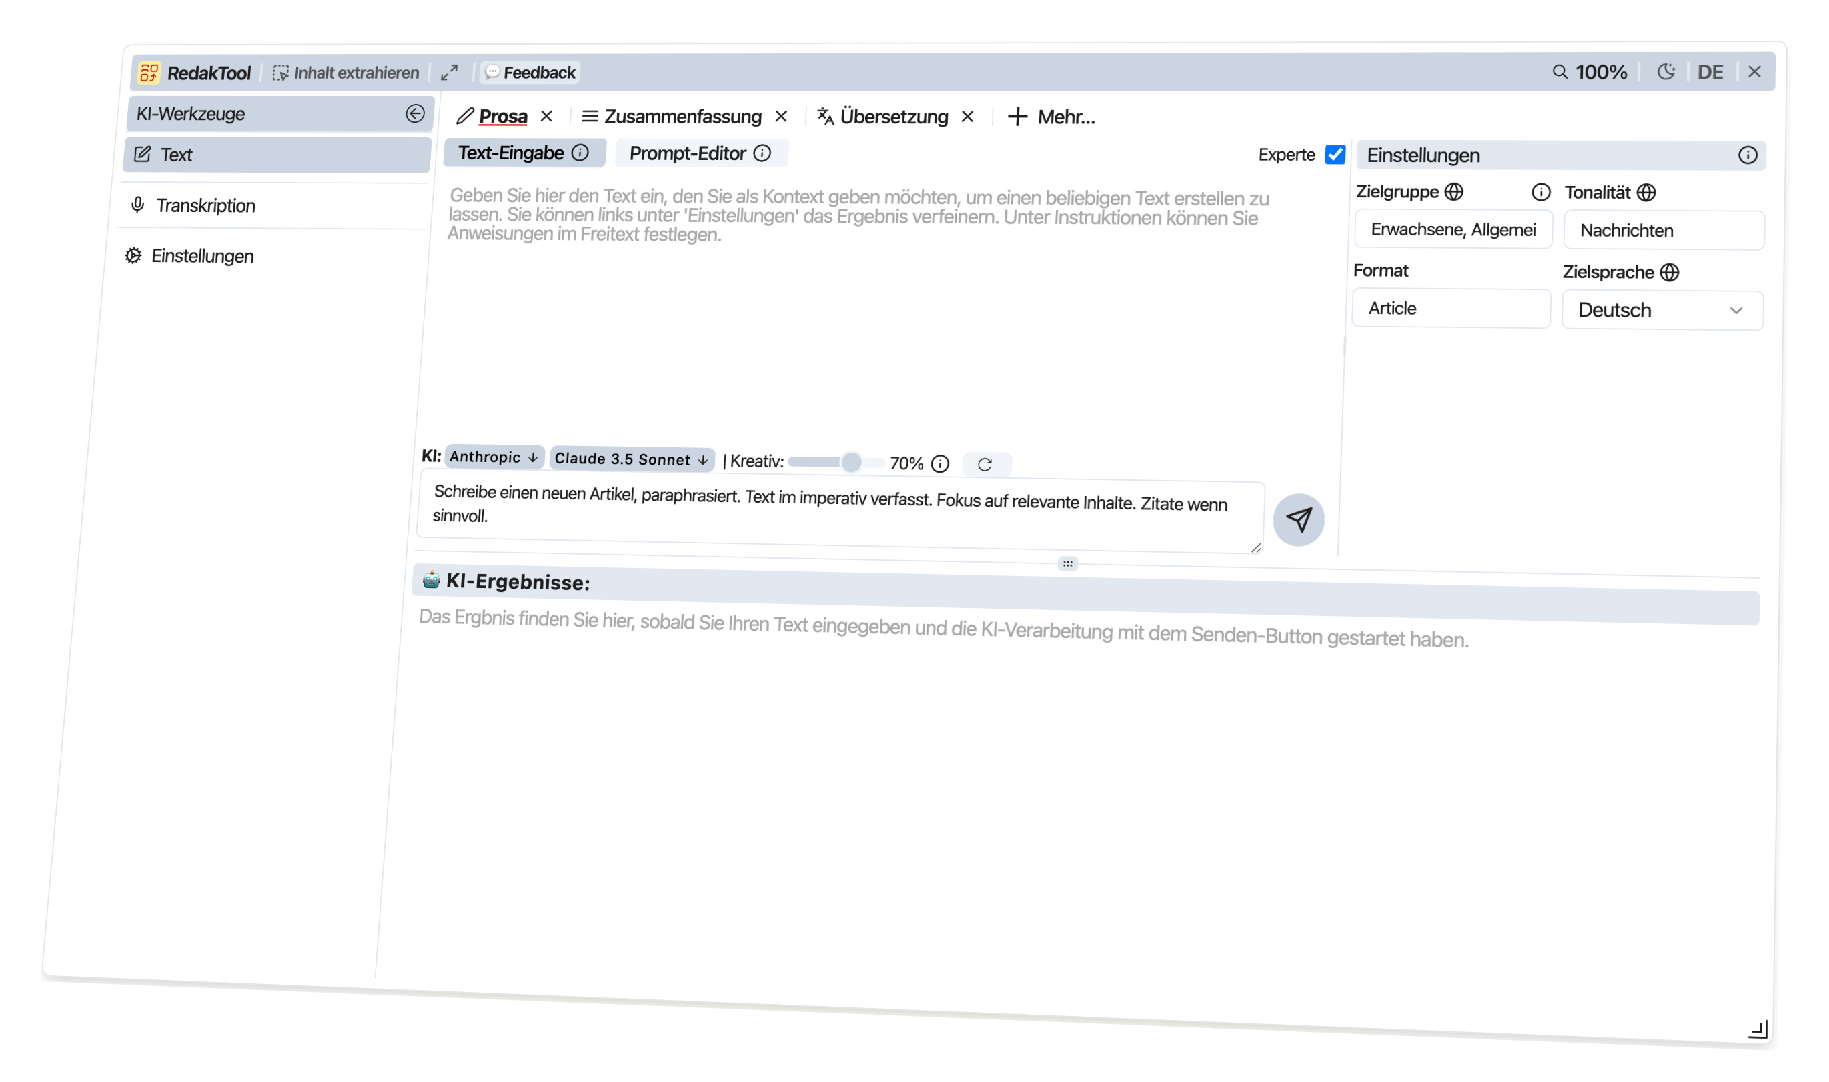
Aktuell
Aron Homberg

Slide 53
